Slide 1


Web Developer Conference | Hamburg, 19. September 2023 | @nilshartmann
NILS HARTMANN
Slides: https://react.schule/wdc2023
https://nilshartmann.net
React auf dem Server
Remix
oder
Next.JS

Slide 2


https://nilshartmann.net
NILS HARTMANN
nils@nilshartmann.net
Freiberuflicher Entwickler, Architekt, Trainer aus Hamburg
Java, Spring, GraphQL, React, TypeScript
https://graphql.schule/video-kurs
https://reactbuch.de

Slide 3
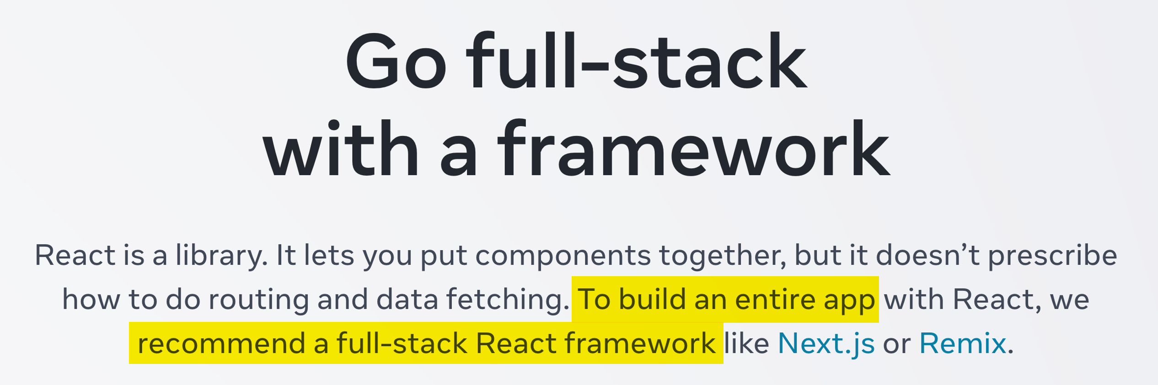
März 2023
https://react.dev/

Slide 4

Ein Beispiel...
Beispiel-Code: https://github.com/nilshartmann/nextjs-beeradvisor

Slide 5
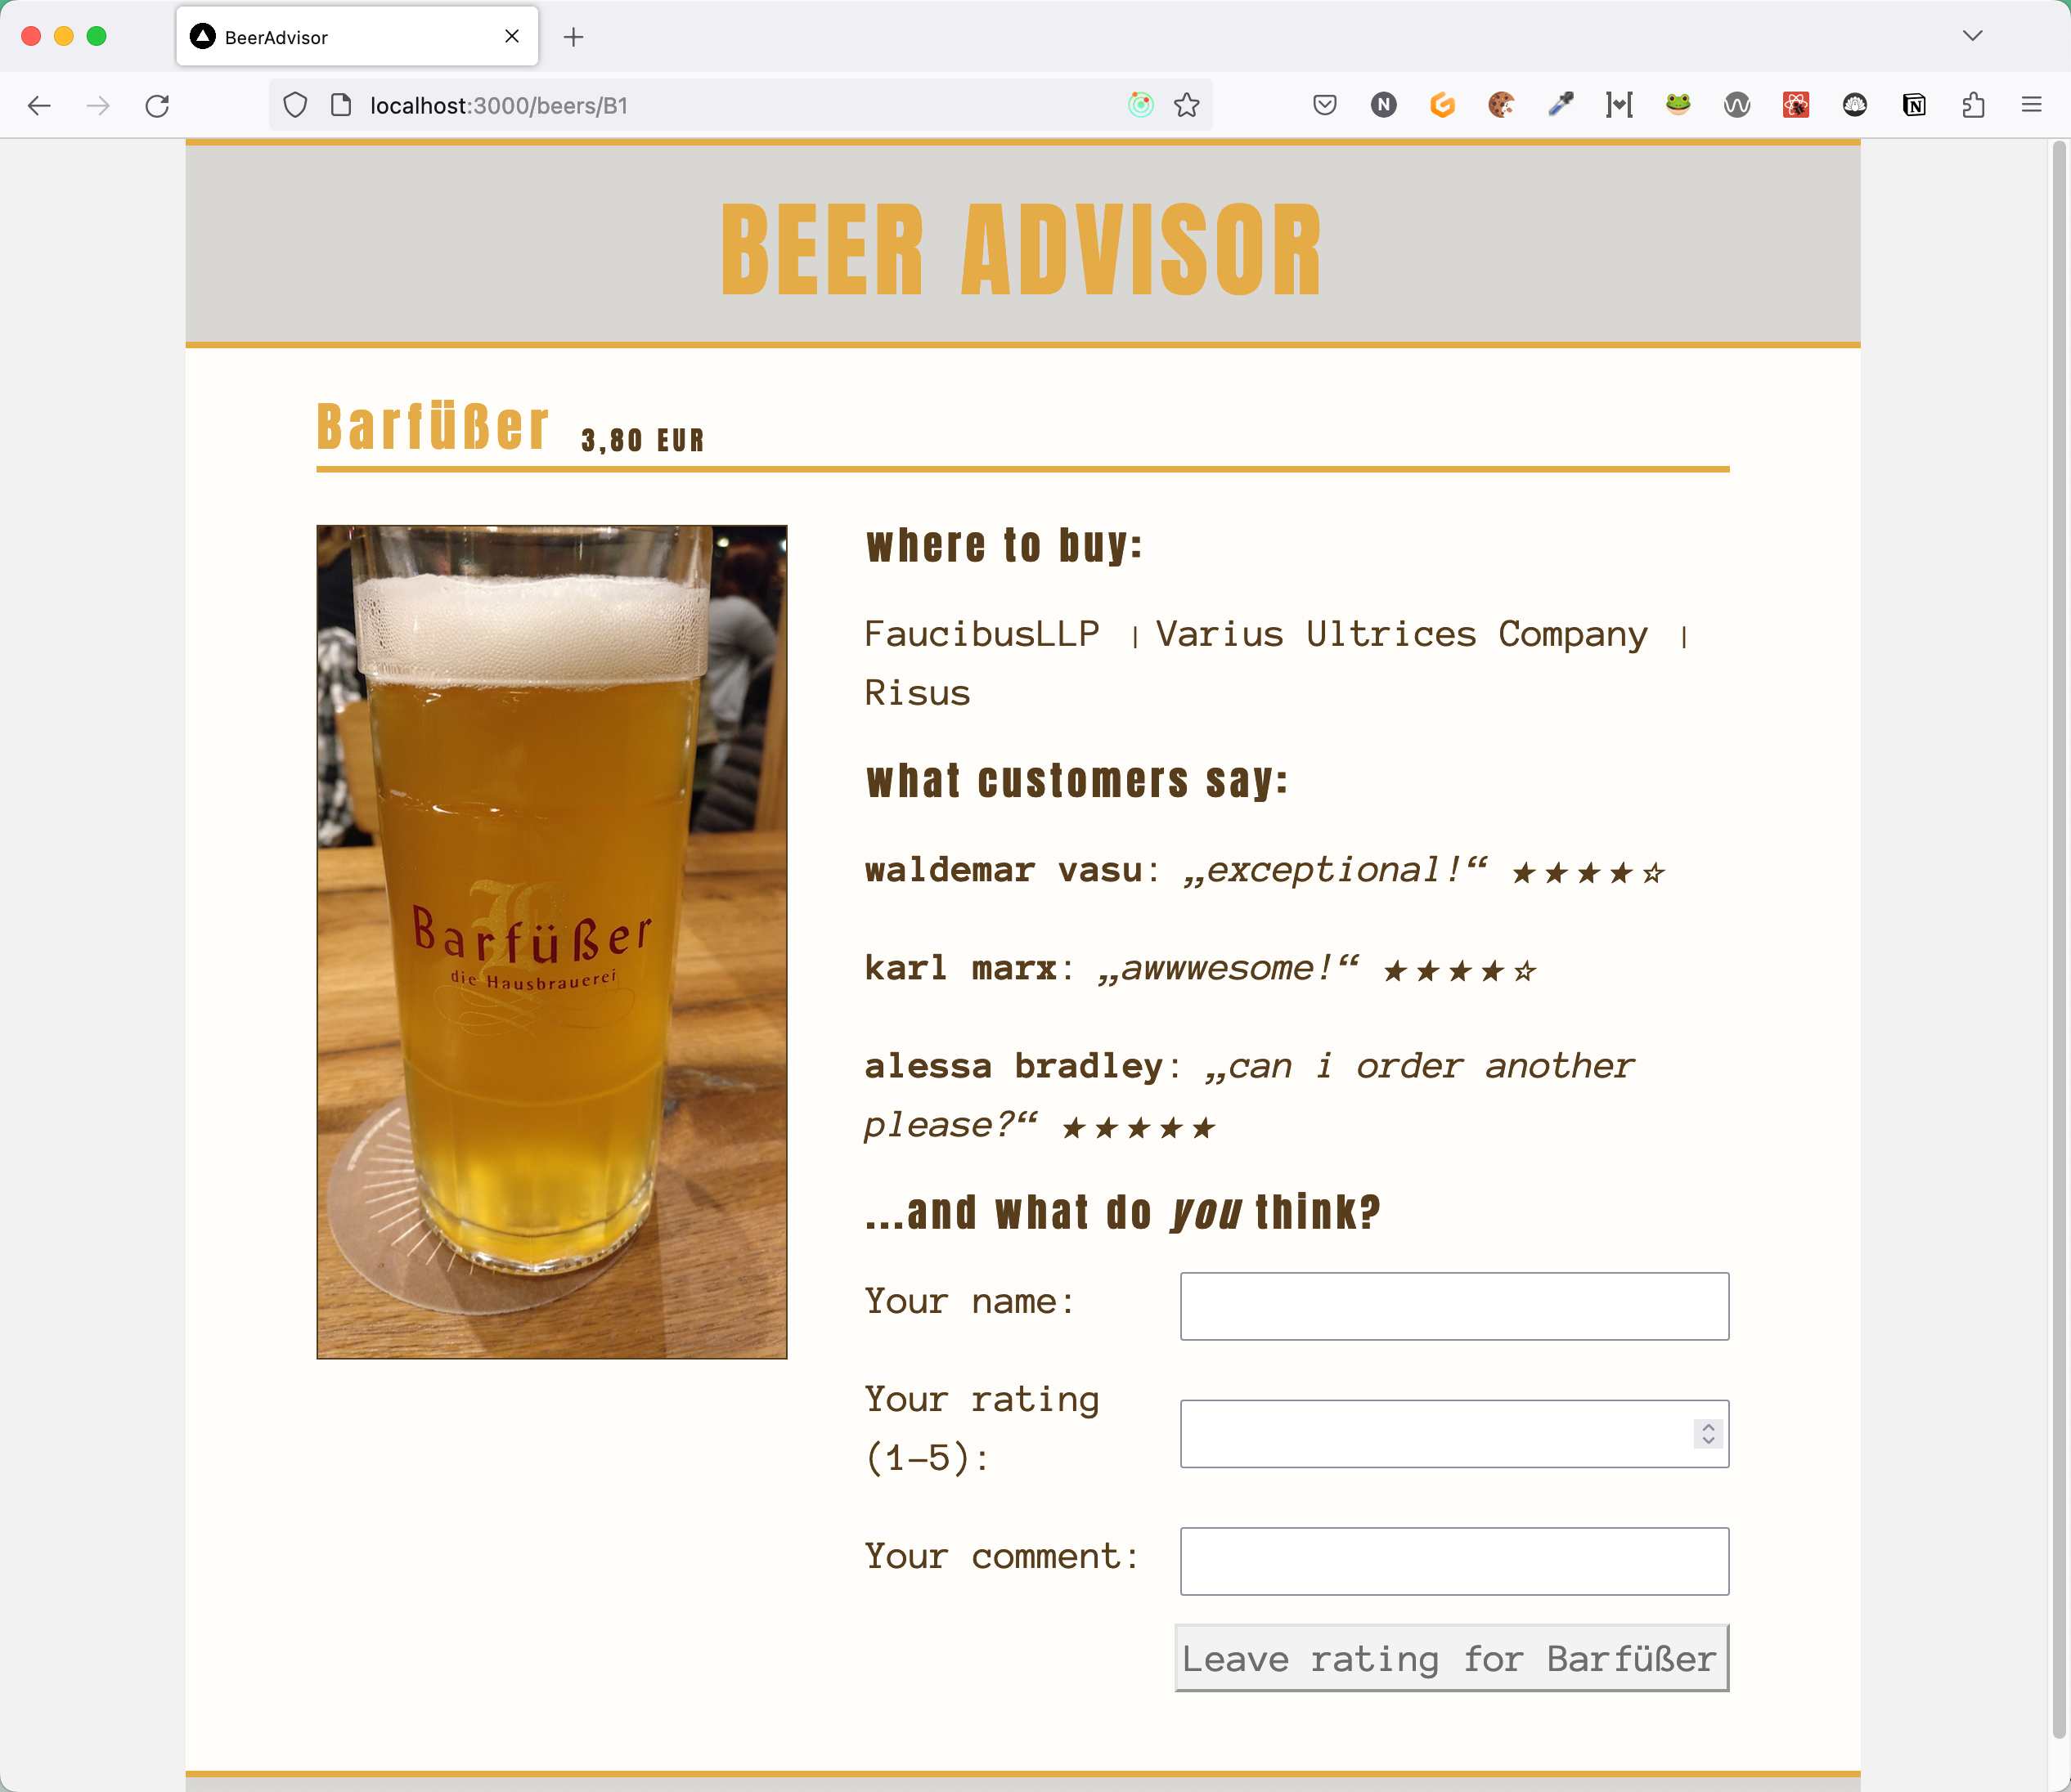
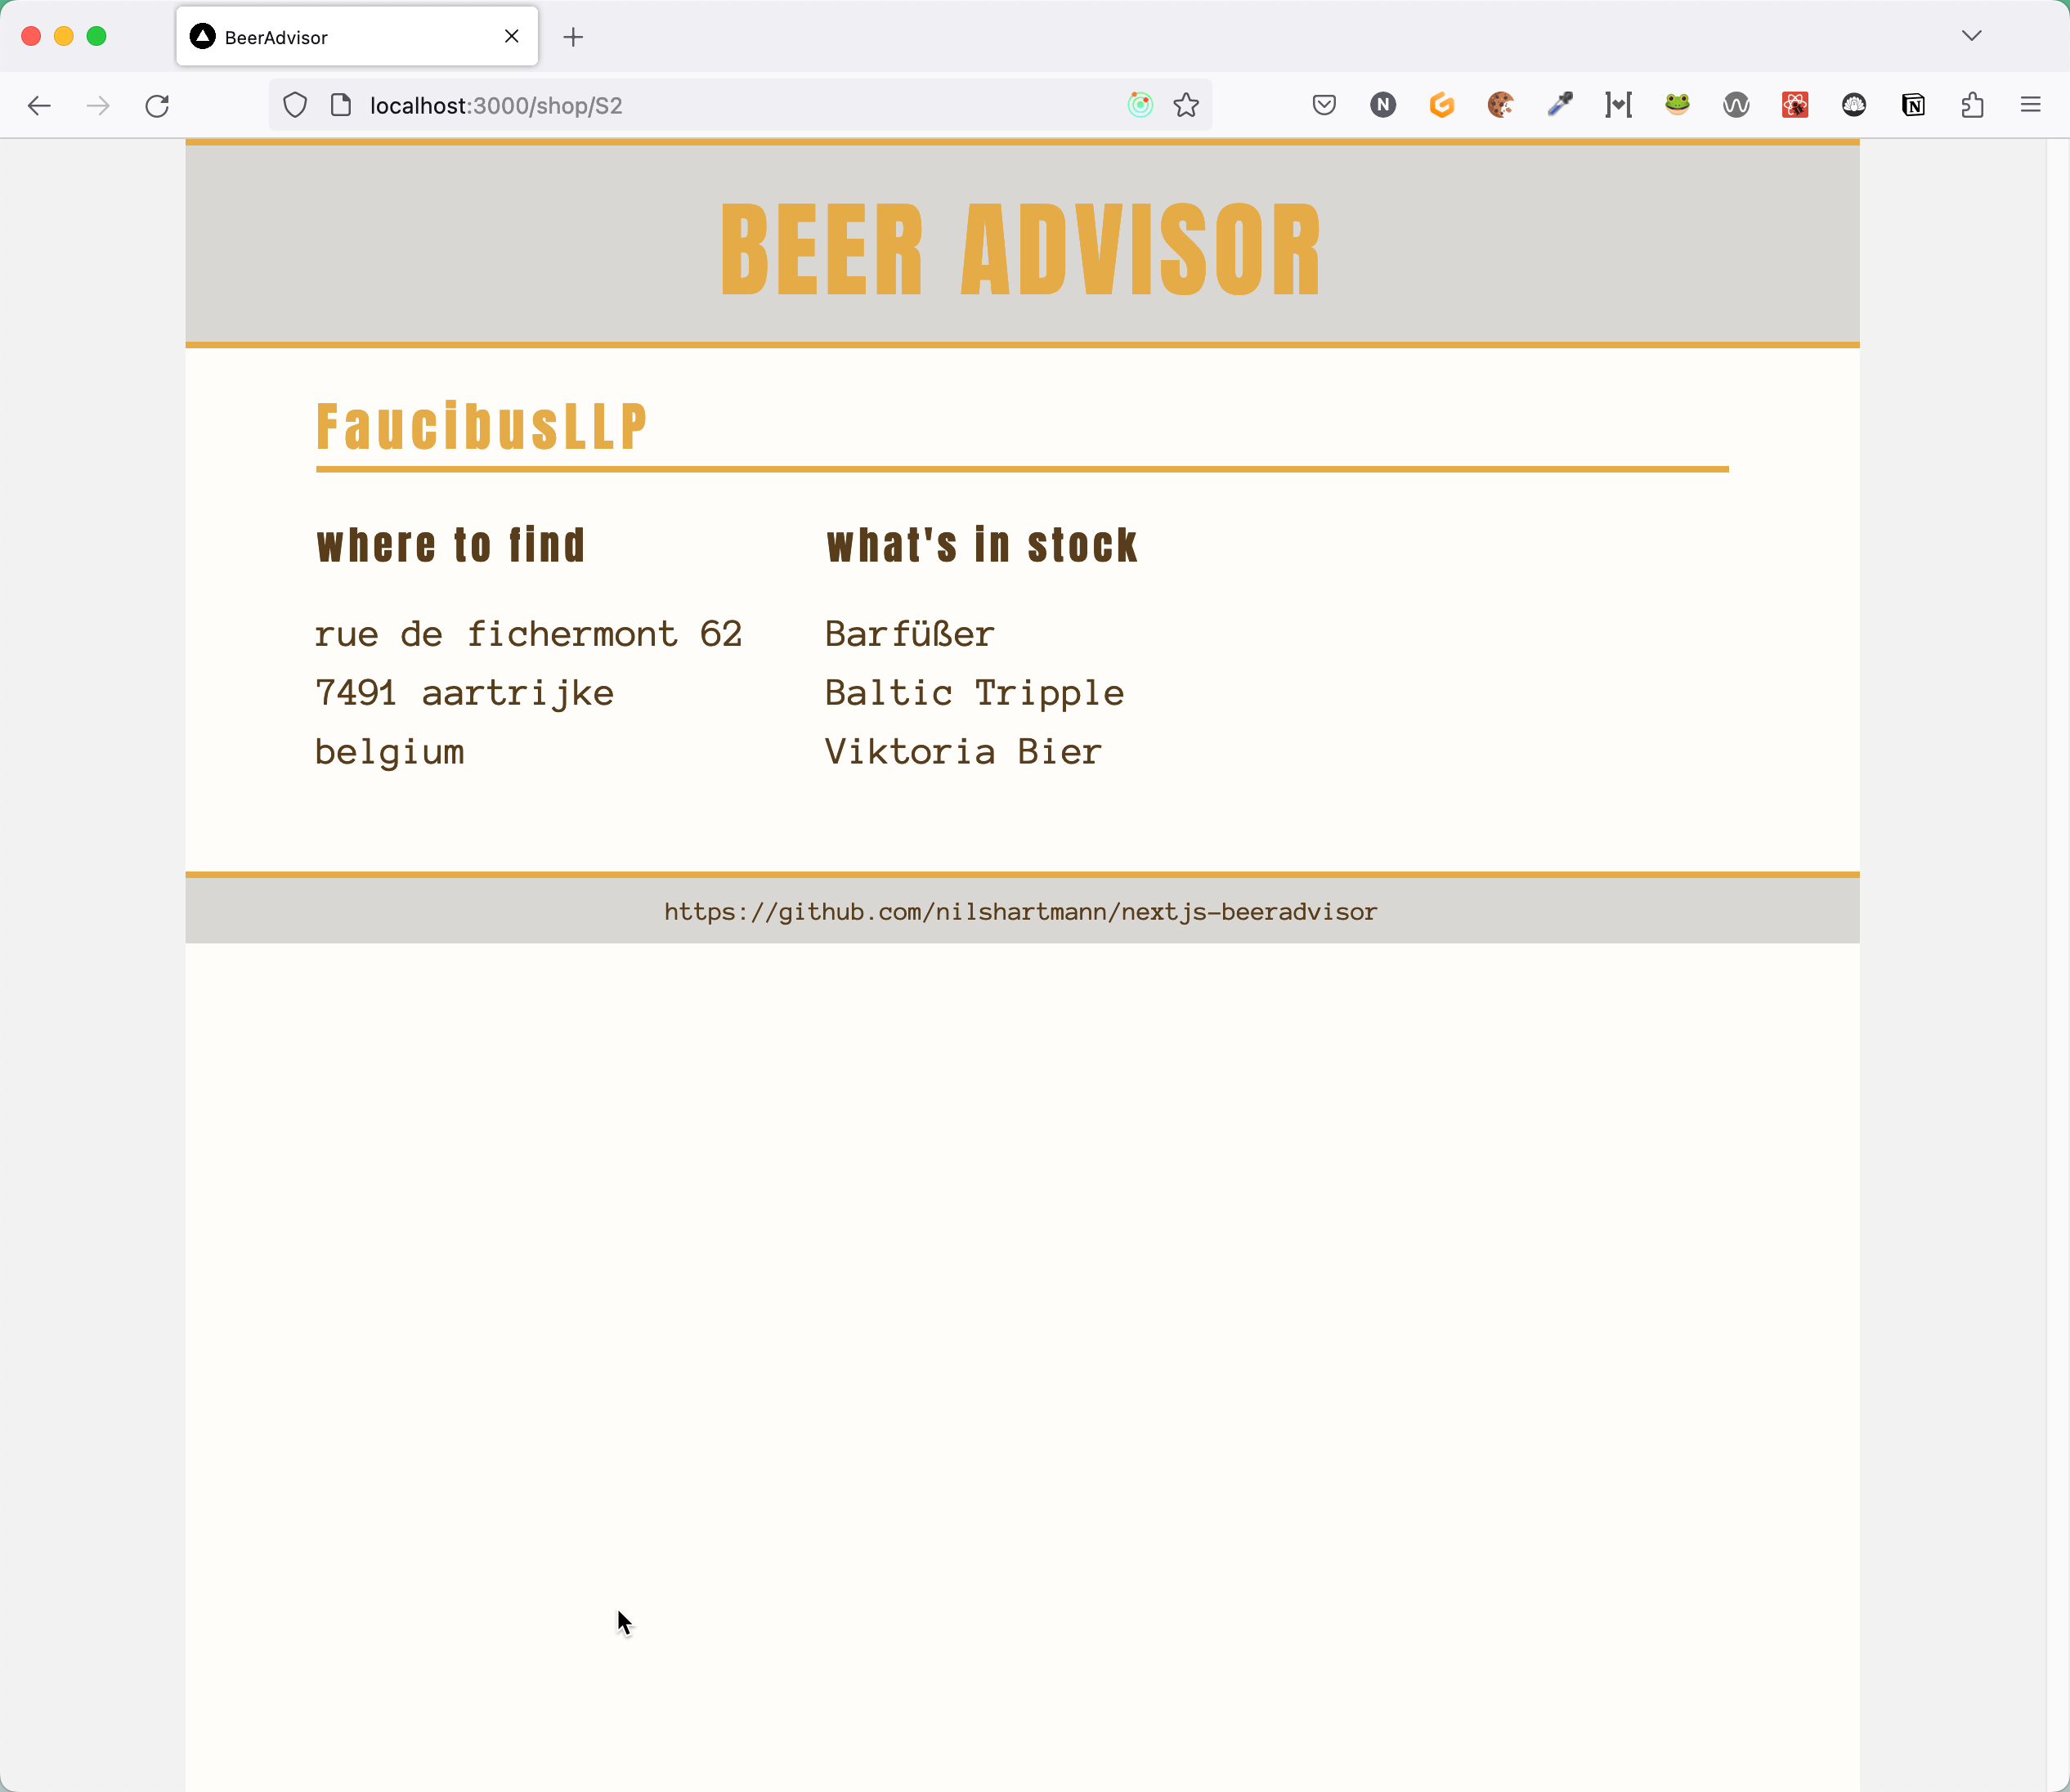
Ein Beispiel
Was macht die Beispiel-Anwendung aus?
Viel statischer Content ☺️

Slide 6
Ein Beispiel
Was macht die Beispiel-Anwendung aus?
Viel statischer Content ☺️
Viel JavaScript 😱
React!
Header.tsx
BeerDetails.tsx
BeerPage.tsx
ShopDetails.tsx
Footer.tsx
RatingForm.tsx

Slide 7
Ein Beispiel
Was macht die Beispiel-Anwendung aus?
Viel statischer Content ☺️
Viel JavaScript 😱
...gleichzeitig wenig Interaktion 😔

Slide 8
Ein Beispiel
Anforderung
👉 Die Seiten sollen möglichst schnell für den Benutzer sichtbar und bedienbar sein

Slide 9
Ein Beispiel
Mögliche Probleme
(Viel) JavaScript-Code, der...

Slide 10
Ein Beispiel
Mögliche Probleme
(Viel) JavaScript-Code, der...
... vom Browser geladen werden muss

Slide 11
Ein Beispiel
Mögliche Probleme
(Viel) JavaScript-Code, der...
... vom Browser geladen werden muss
... interpretiert und ausgeführt werden muss

Slide 12
Ein Beispiel
Mögliche Probleme
(Viel) JavaScript-Code, der...
... vom Browser geladen werden muss
... interpretiert und ausgeführt werden muss
...und mit jeder neuen Komponente mehr wird

Slide 13
Der Klassiker:
Serverseitiges
Rendern

Slide 14
SSR
Serverseitiges Rendern (SSR)
Bei SSR wird die Anwendung auf dem Server ausgeführt

Slide 15
SSR
Serverseitiges Rendern (SSR)
Bei SSR wird die Anwendung auf dem Server ausgeführt
Der Server schickt fertiges HTML zum Client

Slide 16
SSR
Serverseitiges Rendern (SSR)
Bei SSR wird die Anwendung auf dem Server ausgeführt
Der Server schickt fertiges HTML zum Client
Gut: Client braucht HTML nur anzuzeigen (schnell!)
Gut: Kein JavaScript für die Darstellung notwendig

Slide 17
SSR
Serverseitiges Rendern (SSR)
Bei SSR wird die Anwendung auf dem Server ausgeführt
Der Server schickt fertiges HTML zum Client
Gut: Client braucht HTML nur anzuzeigen (schnell!)
Gut: Kein JavaScript für die Darstellung notwendig
Ebenfalls wird der komplette Anwendungscode zum Client geschickt
😢 Auch für "statische" Komponenten
😢 Bandbreite! Performance!

Slide 18
Probleme von
klassischen
Single-Page
Anwendungen
(lt. React-Team)

Slide 19
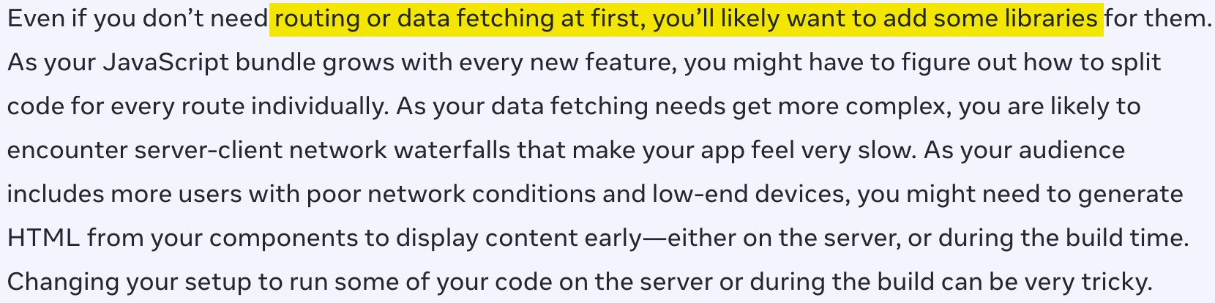
https://react.dev/learn/start-a-new-react-project
Routing und Data Fetching benötigen Bibliotheken

Slide 20
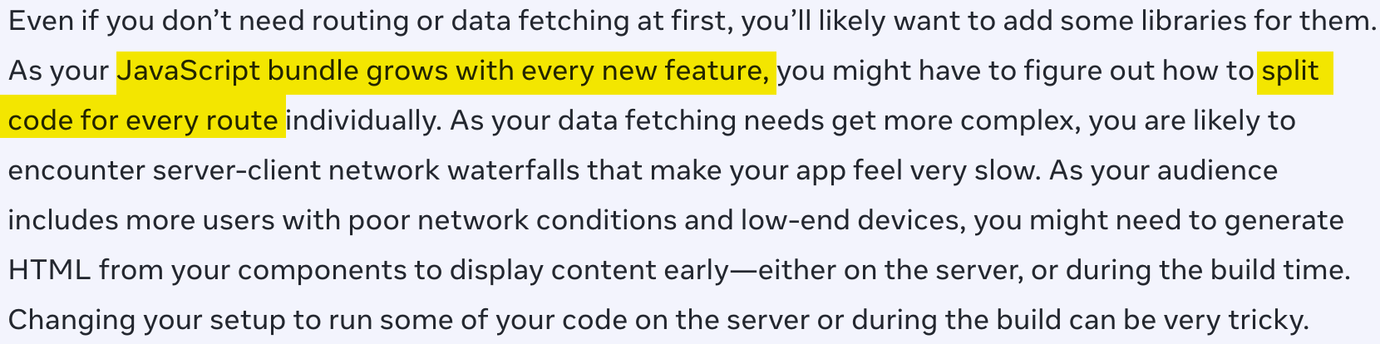
https://react.dev/learn/start-a-new-react-project
JavaScript-Code (im Browser) wächst mit jedem Feature

Slide 21
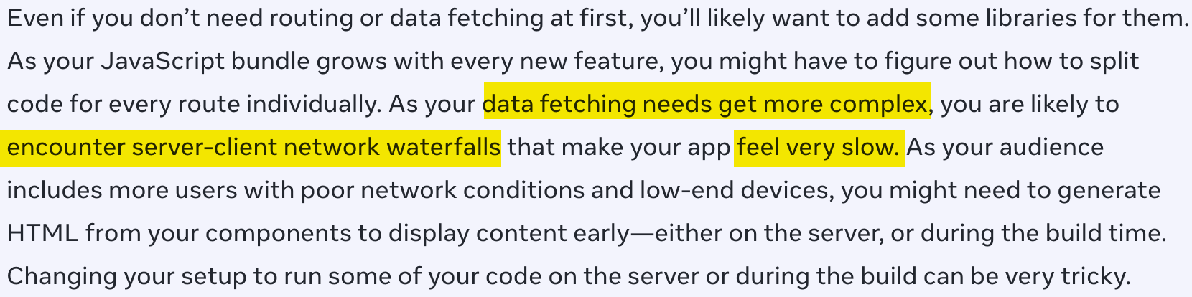
https://react.dev/learn/start-a-new-react-project
Laden von Daten kann Eindruck langsamer App erzeugen

Slide 22
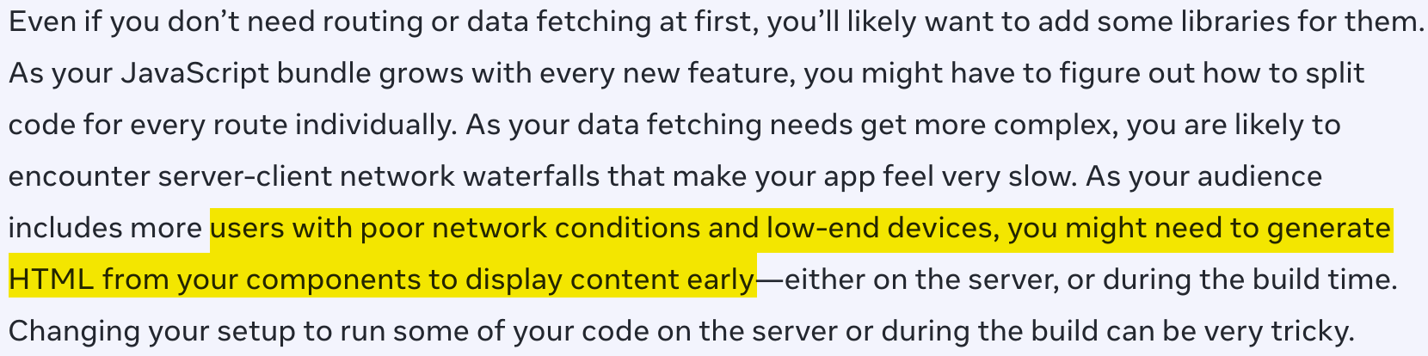
https://react.dev/learn/start-a-new-react-project
Frühe Darstellung auch bei schlechtem Netzwerk/Hardware

Slide 23
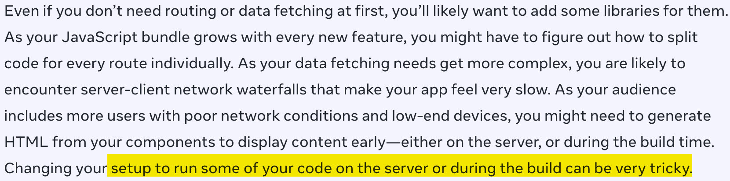
https://react.dev/learn/start-a-new-react-project
Ausführung von React-Code auf Server/im Build ist kompliziert

Slide 24
Architektur-vision
"Fullstack Architektur-Vision"
https://react.dev/learn/start-a-new-react-project#which-features-make-up-the-react-teams-full-stack-architecture-vision

Slide 25
Architektur-vision
"Fullstack Architektur-Vision"
https://react.dev/learn/start-a-new-react-project#which-features-make-up-the-react-teams-full-stack-architecture-vision
React Server Components (RSC):
Komponenten, die auf dem Server, Client und im Build gerendert werden können
Data Fetching "integriert"

Slide 26
Architektur-vision
"Fullstack Architektur-Vision"
https://react.dev/learn/start-a-new-react-project#which-features-make-up-the-react-teams-full-stack-architecture-vision
React Server Components (RSC):
Komponenten, die auf dem Server, Client und im Build gerendert werden können
Data Fetching "integriert"
Suspense:
Platzhalter für "langsame" Teile einer Seite
Mit Streaming können diese Teile einer Seite "nachgeliefert" werden, sobald sie gerendert sind

Slide 27
RSC mit Next.js
React empfiehlt "Fullstack-Framework"
Server Components erfordern Rendern auf dem Server oder im Build
Dazu braucht man ein "Fullstack-Framework"

Slide 28
RSC mit Next.js
React empfiehlt "Fullstack-Framework"
Server Components erfordern Rendern auf dem Server oder im Build
Dazu braucht man ein "Fullstack-Framework"
"Framework" ist verharmlosend, weil es sich in der Regel um einen kompletten Stack samt Build-Tools und Laufzeitumgebung handelt

Slide 29
RSC mit Next.js
React empfiehlt "Fullstack-Framework"
Server Components erfordern Rendern auf dem Server oder im Build
Dazu braucht man ein "Fullstack-Framework"
"Framework" ist verharmlosend, weil es sich in der Regel um einen kompletten Stack samt Build-Tools und Laufzeitumgebung handelt
Deswegen werden solche Frameworks auch als "Meta-Frameworks" bezeichnet (=> Sammlung von Frameworks)

Slide 30
RSC mit Next.js
React empfiehlt "Fullstack-Framework"
Next.js entspricht den Vorstellungen des React-Team
Mit dem App-Router, stabil ab Next.js 13.4
Einige React-Entwicker sind zu Vercel in das Next.js-Team gewechselt

Slide 31
RSC mit Next.js
React empfiehlt "Fullstack-Framework"
Next.js entspricht den Vorstellungen des React-Team
Mit dem App-Router, stabil ab Next.js 13.4
Einige React-Entwicker sind zu Vercel in das Next.js-Team gewechselt
Remix ist aus dem React Router Projekt entstanden
Viele ähnliche Konzepte ("React Router mit Server")

Slide 32
Routing

Slide 33
Routing
Dateisystem-basierte Routen
Die Routen werden auf dem Server definiert
Die Frameworks arbeiten mit Ordner- bzw. Datei-Konventionen
Unterstützung für typische Anforderungen wie dynamische Segmente, Route-Gruppen vorhanden
Layout-Komponenten können hierarchisch organisiert werden

Slide 34
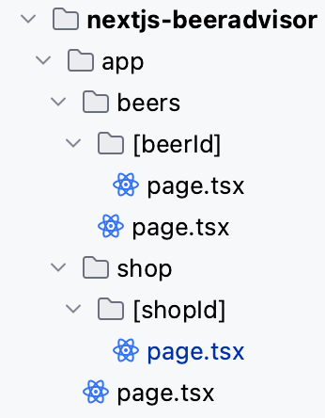
Routing
Routen in Next.JS
In Next.js ist ein Ordner eine Route, wenn darin eine page.tsx-Datei liegt
src/app/beer/[beerId]/page.tsx
/beers/B1
/beers
/shops/S1
/

Slide 35
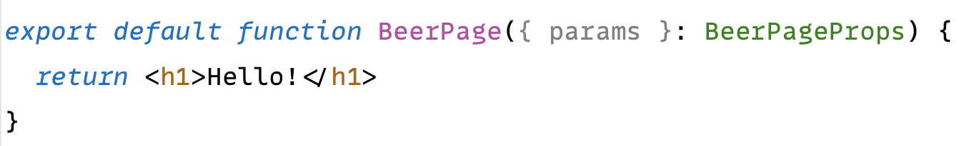
Routing
Routen in Next.JS
In Next.js ist ein Ordner eine Route, wenn darin eine page.tsx-Datei liegt
src/app/beer/[beerId]/page.tsx
Diese Datei exportiert eine React-Komponente, die für die Route dargestellt werden soll

Slide 36
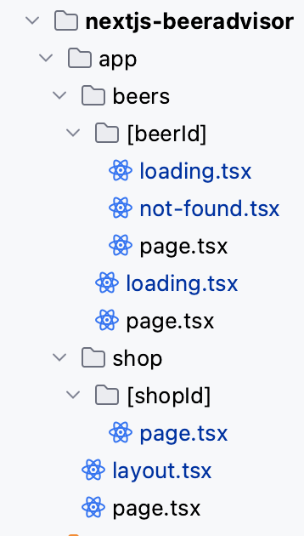
Routing
Routen in Next.JS
In einem Route-Verzeichnis kann es weitere Dateien (mit festgelegten Namen geben), die Komponenten für verschiedene Zwecke exportieren:
layout.tsx: Layout-Komponente
error.tsx: eine Komponente, die die im Fehlerfall angezeigt wird (ähnlich Error Boundaries im Client)
loading.tsx: wird gerendert, während noch Daten für die aktuelle Route geladen werden (bzw. Promises ausstehen)
not-found.tsx: wird aufgerufen, wenn eine Komponente in der Route einen 404-Fehler erzeugt

Slide 37
Routing
Routen in Next.JS
Jede Route kann eine Layout-Komponente haben
Dieser Komponente wird die darzustellende Seite als children-Property übergeben
Wenn eine Route keine Layout-Komponente hat, wird im Baum oberhalb nach der nächstgelegenen Layout-Komponente gesucht
Layout-Komponenten können verschachtelt sein

Slide 38
Routing
SCREENSHOT o.ä.
Routen in Remix
Alle Dateien im routes-Ordner sind Routen.
Durch Punkt getrennt werden die Pfade abgebildet ("flat filenaming convention")
src/app/routes/root.tsx # Root-Layout
src/app/routes/beers.tsx # Layout für /beers
src/app/routes/beers._index.tsx # Seite für /beers
src/app/routes/beers.$beerId.tsx # Layout für /beer/B1
src/app/routes/beers.$beerId._index.tsx # Seite für /beer/B1

Slide 39
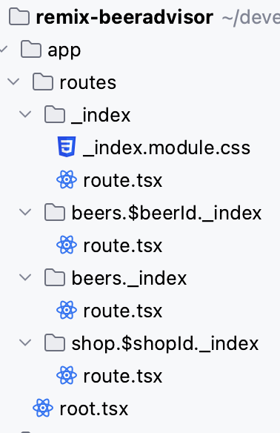
Routing
SCREENSHOT o.ä.
Routen in Remix
Routen können auch in Verzeichnissen organisiert werden
Der Verzeichnisname entspricht dann dem Routen-Name (ebenfalls "flat")
Im Verzeichnis muss es eine route.tsx-Datei geben
Der Verzeichnis-Ansatz eignet sich, wenn man weitere Komponenten/Dateien zu einer Route ablegen möchte ("Co-Location")

Slide 40
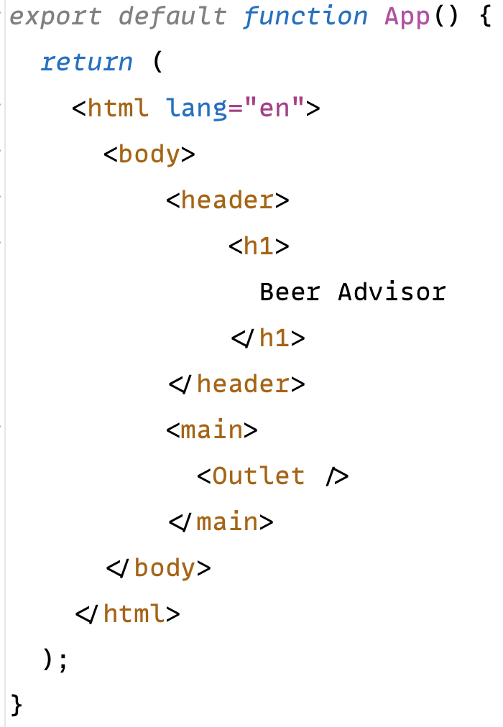
Routing
SCREENSHOT o.ä.
Routen in Remix
Eine Route-Komponente ist entweder eine "Seite" oder ein "Layout"
Layouts können geschachtelt sein
Die "Seite" muss jeweils mit _index.tsx (bzw. Verzeichnisname ._index) benannt sein
Die Layout-Komponenten können die Seite mit der <Outlet />-Komponente einbinden

Slide 41
Routing
SCREENSHOT o.ä.
Routen in Remix
Routen-Dateien in Remix können neben der Komponente (Default Export) weitere Funktionen exportieren:
headers, links, meta zum Hinzufügen von Daten in das head-Element der aktuellen Seite
loader- und action-Funktion für Data Fetching und zum Verändern von Daten

Slide 42
Routing
SCREENSHOT o.ä.
Routen: Unterschiede
Next.JS
organisiert die Routen in hierarchischer Verzeichnissstruktur
klare Trennung zwischen Layout und Seite. Beide Dateien liegen im Ordner der Route.
Nur page.tsx-Dateien erzeugen eine aufrufbare Route

Slide 43
Routing
SCREENSHOT o.ä.
Routen: Unterschiede
Next.JS
organisiert die Routen in hierarchischer Verzeichnissstruktur
klare Trennung zwischen Layout und Seite. Beide Dateien liegen im Ordner der Route.
Nur page.tsx-Dateien erzeugen eine aufrufbare Route
Remix
"Flache" Pfade
Layout und Komponente unterscheiden sich durch Namenskonvention und liegen parallel
Layout-Komponente ist "normale" Komponente mit <Outlet />-Element
Eine Layout-Komponente erzeugt eine aufrufbare Route.

Slide 44
Data
Fetching

Slide 45
Data fetching
SCREENSHOT o.ä.
Anforderungen
Übersichtsseite
Während die Seite geladen wird, soll ein Loading-Indikator angezeigt werden
Bier-Detail-Seite
Soll angezeigt werden, sobald die Bier-Informationen und Bewertungen im Backend geladen wurden (lokale DB)
Für die Namen der Shops soll ein Platzhalter angezeigt werden, bis die Namen ermittelt wurden (remote Service)

Slide 46
Data
Fetching
Next.JS

Slide 47
Server
Components

Slide 48
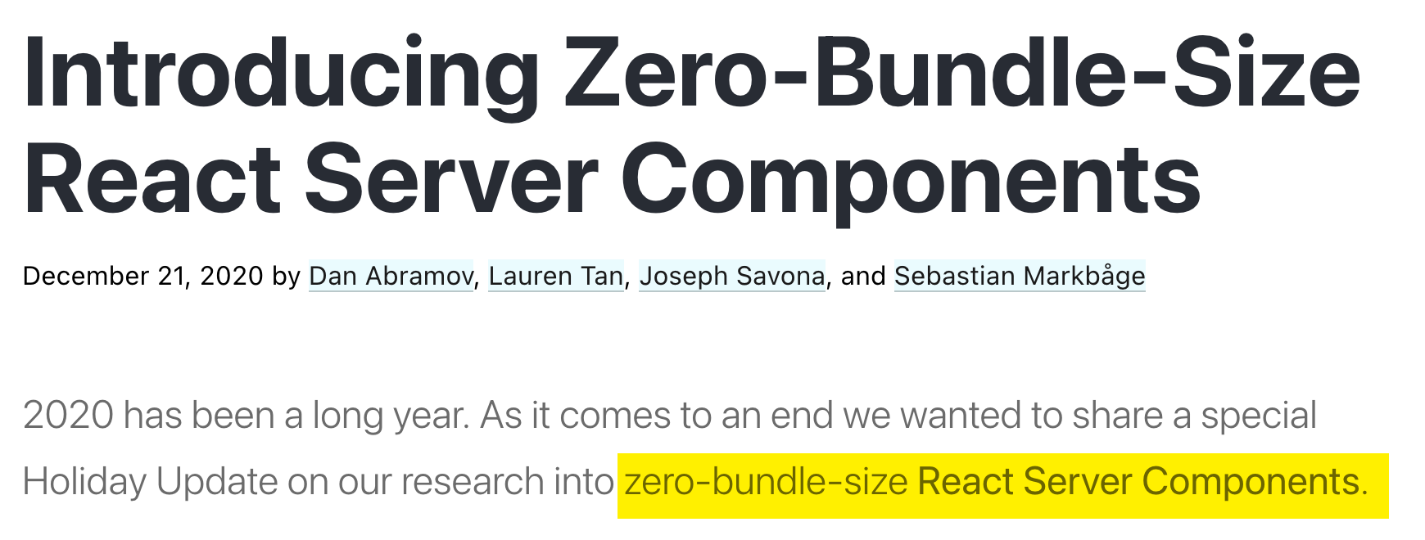
21. 12. 2020
https://legacy.reactjs.org/blog/2020/12/21/data-fetching-with-react-server-components.html

Slide 49
Server Components
Idee: Komponenten werden nicht im Client ausgeführt
Sie stehen auf dem Client nur fertig gerendert zur Verfügung
Der Server schickt lediglich eine Repräsentation der UI, aber keinen Code
👉 "Zero-Bundle-Size"

Slide 50
Server Components
Arten von Komponenten

Slide 51

Server Components
Client-Komponenten (wie bisher)
Werden auf dem Client gerendert

Slide 52
Server Components
Client-Komponenten (wie bisher)
Werden auf dem Client gerendert
oder auf dem Server 🙄

Slide 53
Server Components
Client-Komponenten (wie bisher)
Werden auf dem Client gerendert
oder auf dem Server 🙄
JavaScript-Code immer zum Client gesendet
Können deshalb interaktiv sein

Slide 54
Server Components
Neu: Server-Komponenten
werden auf dem Server gerendert

Slide 55
Server Components
Neu: Server-Komponenten
werden auf dem Server gerendert
oder im Build 🙄

Slide 56
Server Components
Neu: Server-Komponenten
werden auf dem Server gerendert
oder im Build 🙄
liefern UI-Beschreibung zum React-Client zurück (kein JavaScript-Code)

Slide 57
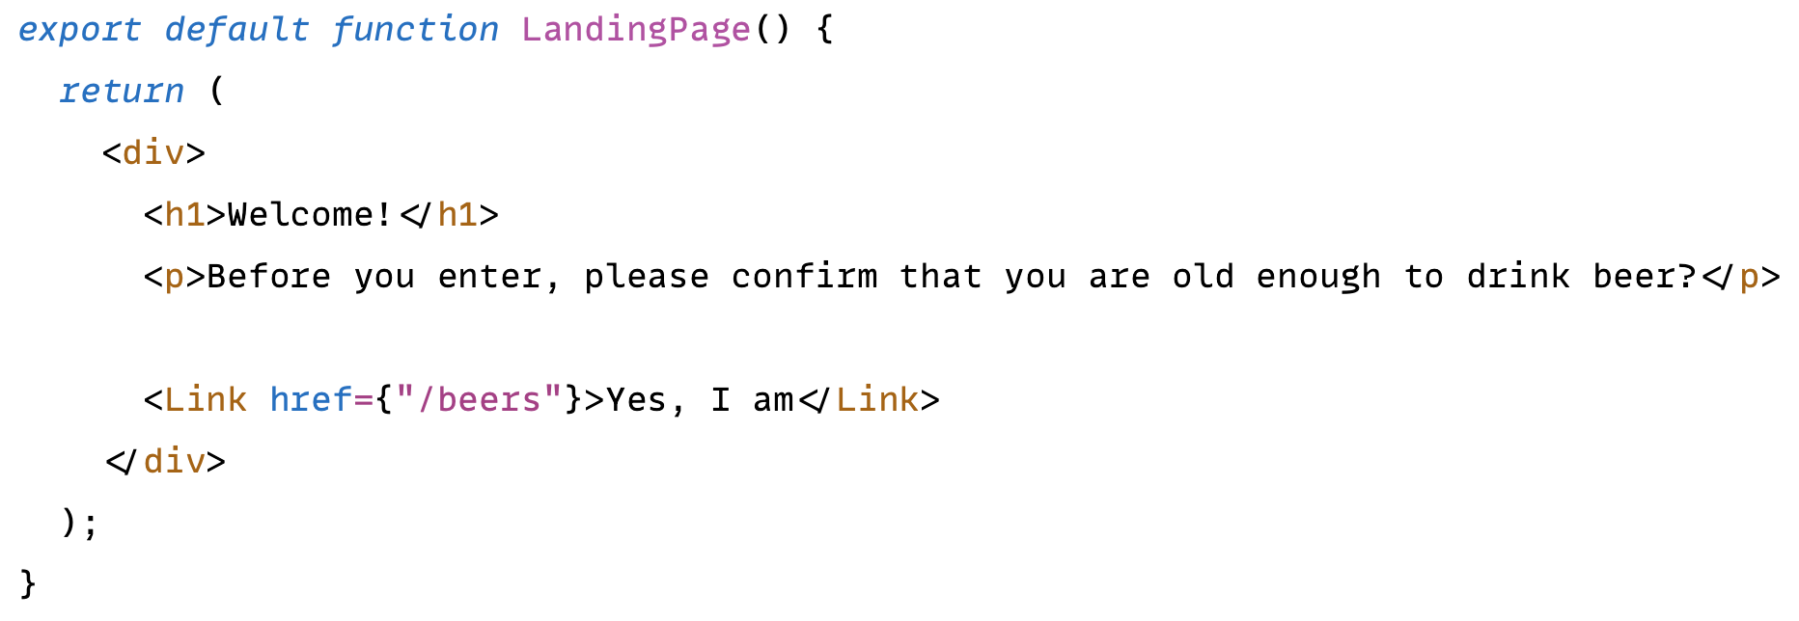
Server Components
Neu: Server-Komponenten
werden auf dem Server gerendert
oder im Build 🙄
liefern UI-Beschreibung zum React-Client zurück (kein JavaScript-Code)

Slide 58
Server Components
Neu: Server-Komponenten
werden auf dem Server gerendert
oder im Build 🙄
liefern UI-Beschreibung zum React-Client zurück (kein JavaScript-Code)
können asynchrone Funktionen sein!

Slide 59
Server Components
Neu: Server-Komponenten
werden auf dem Server gerendert
oder im Build 🙄
liefern UI-Beschreibung zum React-Client zurück (kein JavaScript-Code)
können asynchrone Funktionen sein!
können Server Umgebung und Ressourcen nutzen (!)
Datenbanken
Filesystem

Slide 60
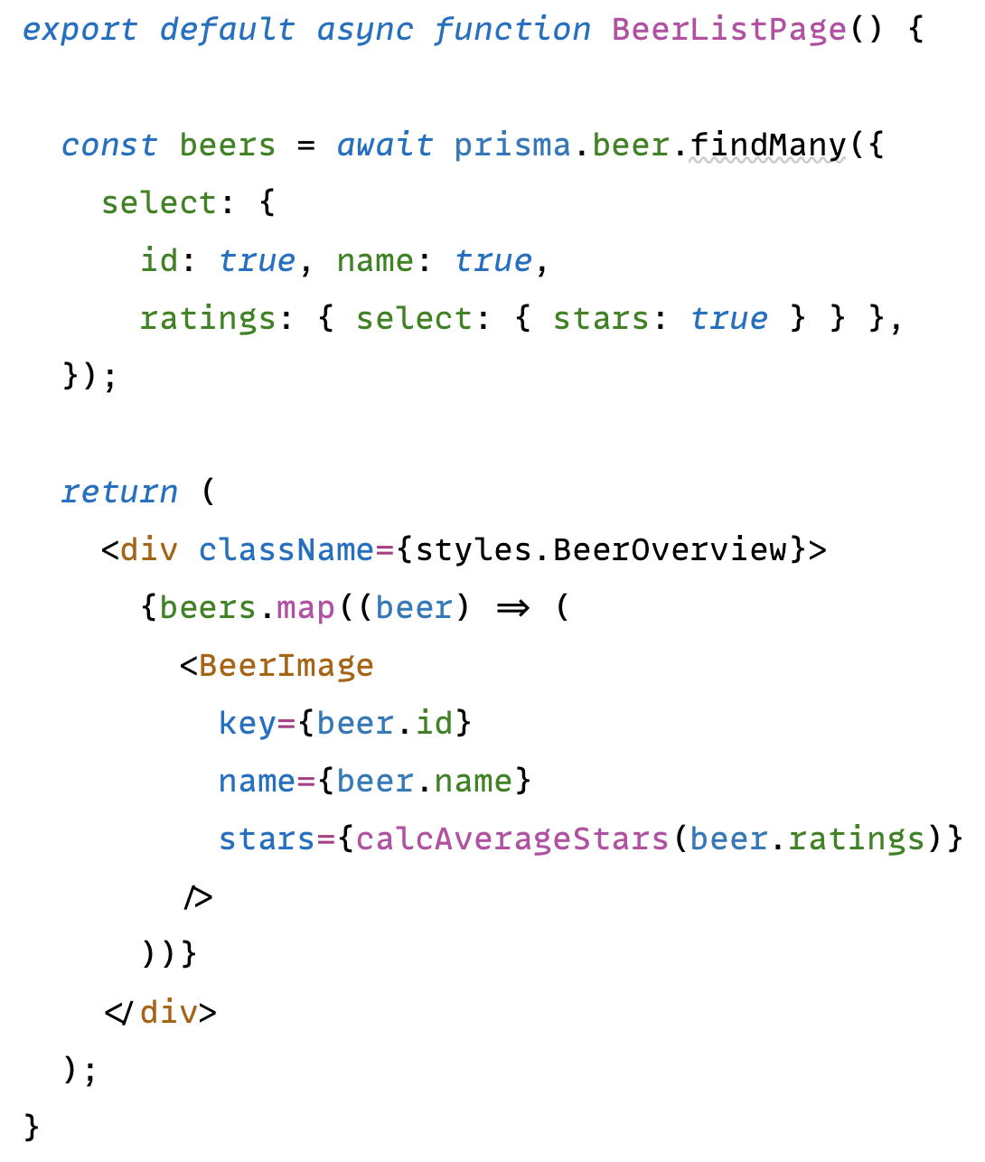
Drei Arten von Komponenten
Beispiel: Übersichtsseite
React Server Component: JS-Code kommt nicht in den Browser
Wird nur auf dem Server (oder im Build) ausgeführt
Data Loading direkt in der Komponente
/app/beers/page.tsx

Slide 61
Data
Fetching
Remix

Slide 62
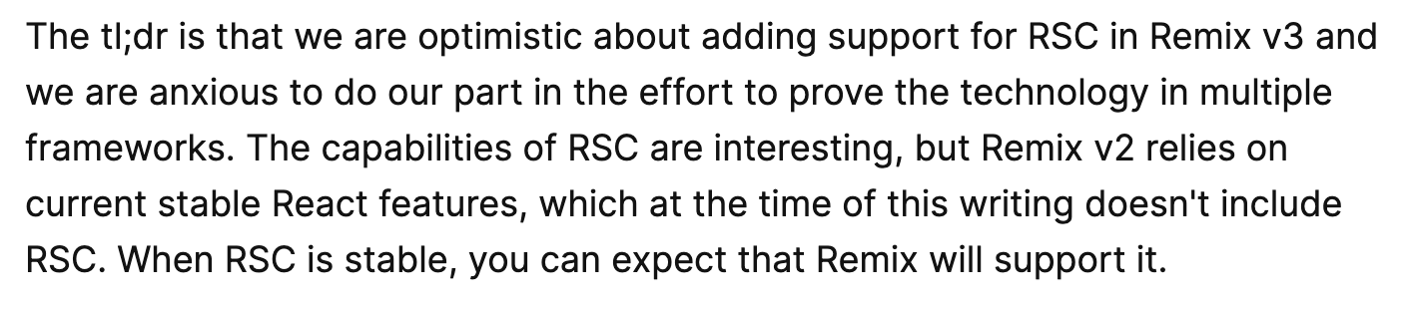
Keine RSC in Remix
https://remix.run/blog/remix-v2

Slide 63
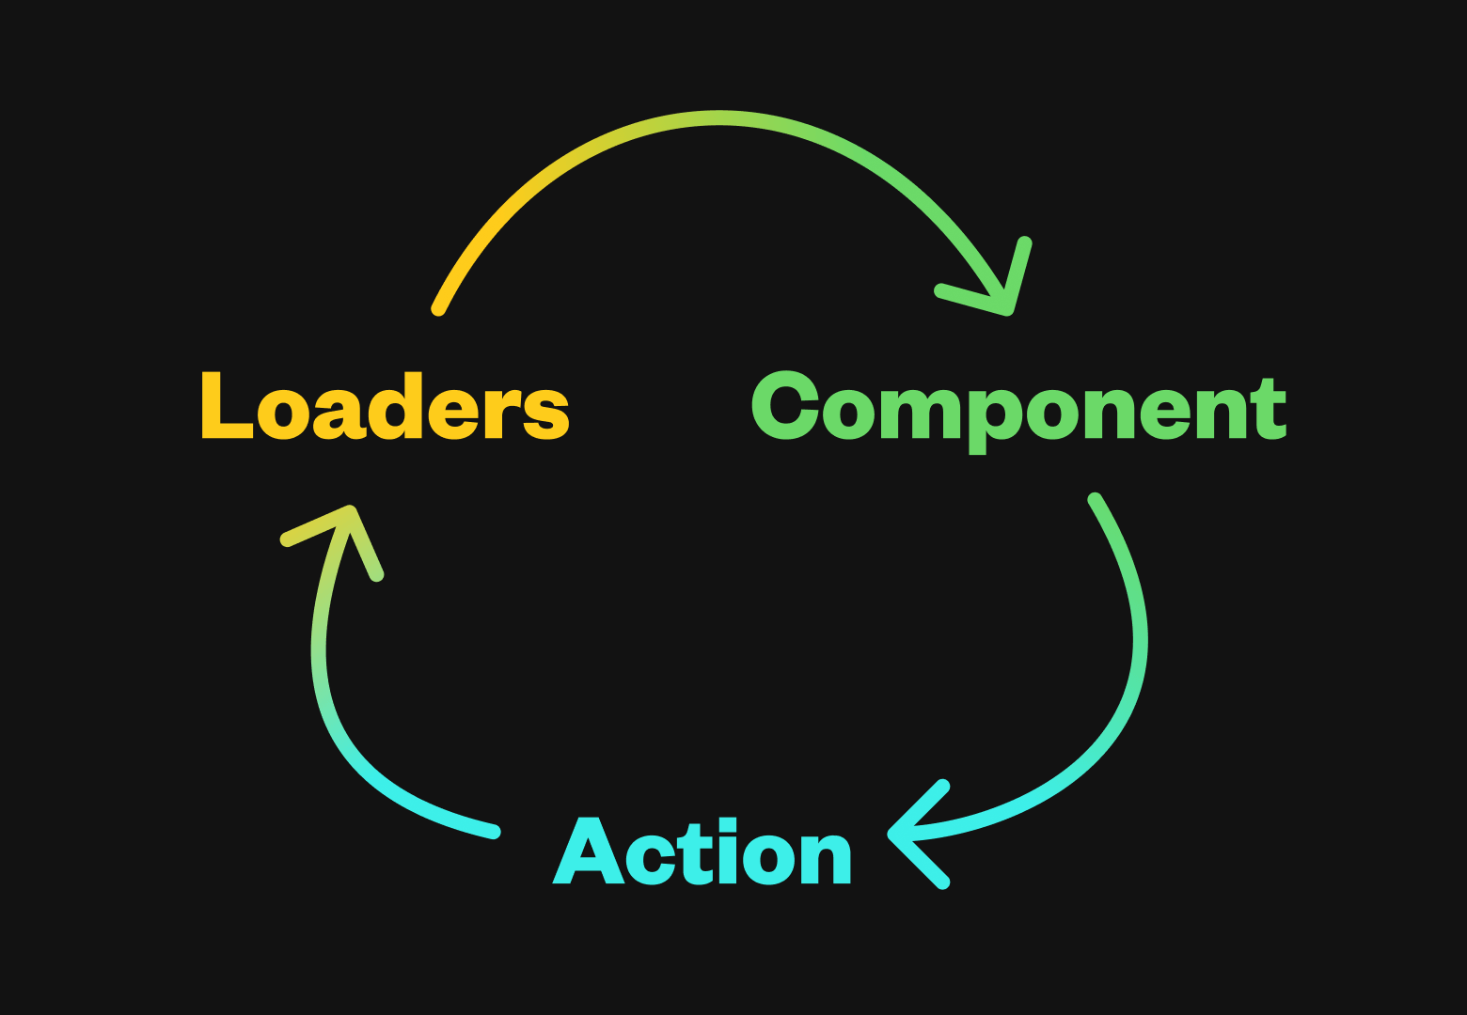
Data Fetching in Remix
https://remix.run/docs/en/2.0.0/discussion/data-flow

Slide 64
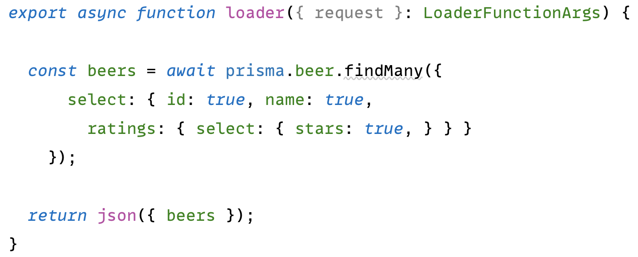
Data fetching (remix)
SCREENSHOT o.ä.
Data Fetching in Remix
Jede Routen-Datei kann eine Loader-Funktion exportieren
Die Loader-Funktion bekommt die Request-Parameter übergeben und kann damit die Daten für die Route ermitteln
app/routes/beers._index/route.tsx

Slide 65
Data fetching (remix)
SCREENSHOT o.ä.
Data Fetching in Remix
Jede Route-Datei kann eine Loader-Funktion exportieren
Die Loader-Funktion wird nur auf dem Server ausgeführt:
beim ersten Aufruf der Seite
beim Navigieren per fetch API
Der Code der Loader-Funktion kommt nicht auf den Client! (vergleichbar mit RSC)
Erst wenn die Daten geladen wurden, wird die Route gerendert

Slide 66
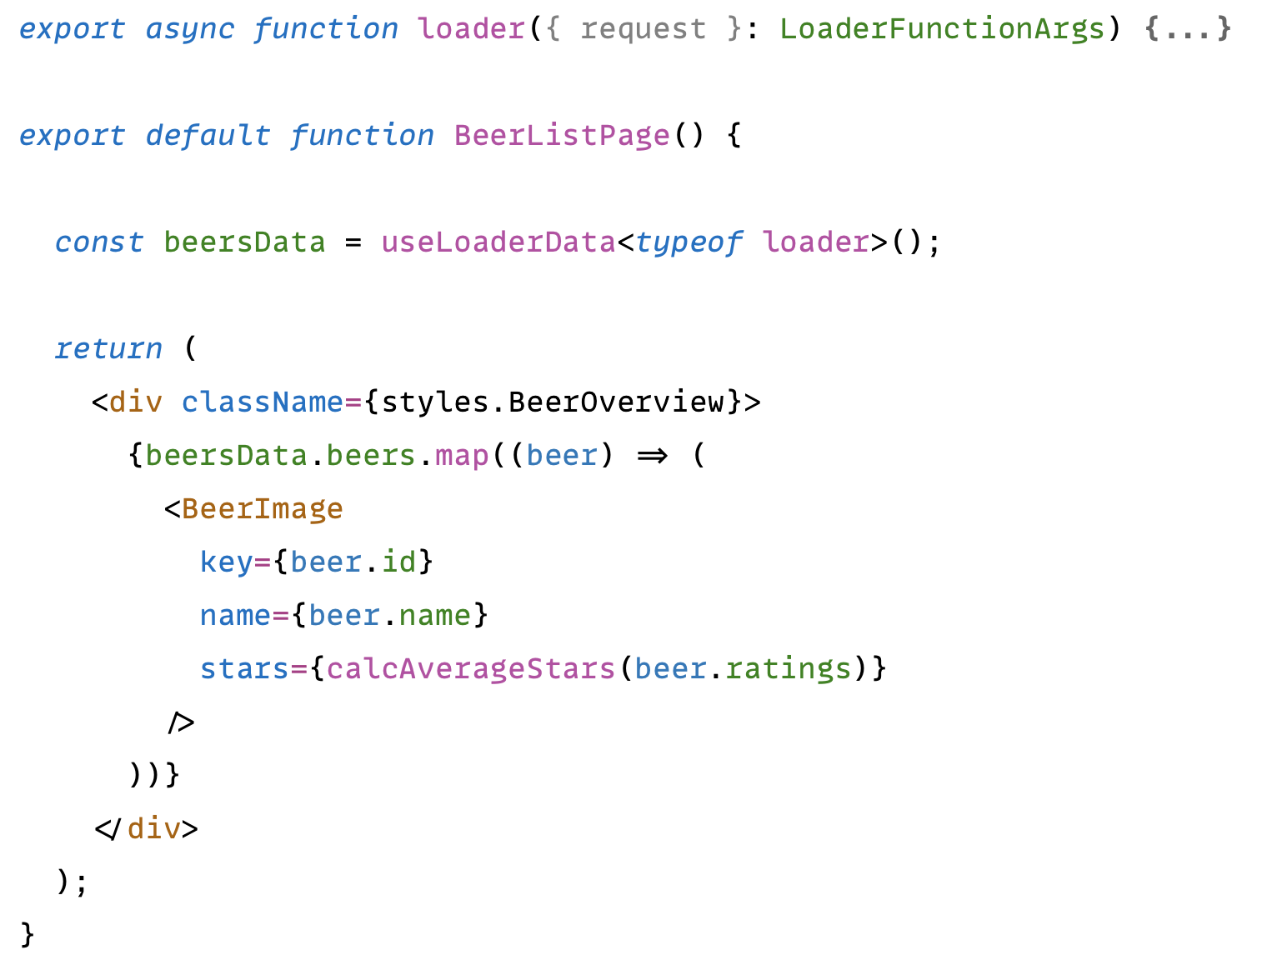
Data fetching (remix)
SCREENSHOT o.ä.
Data Fetching in Remix
In der Routen-Komponente kann mit useLoaderData auf die geladenen Daten zugegriffen werden
app/routes/beers._index/route.tsx

Slide 67
Data
Fetching
Warte-Hinweis

Slide 68
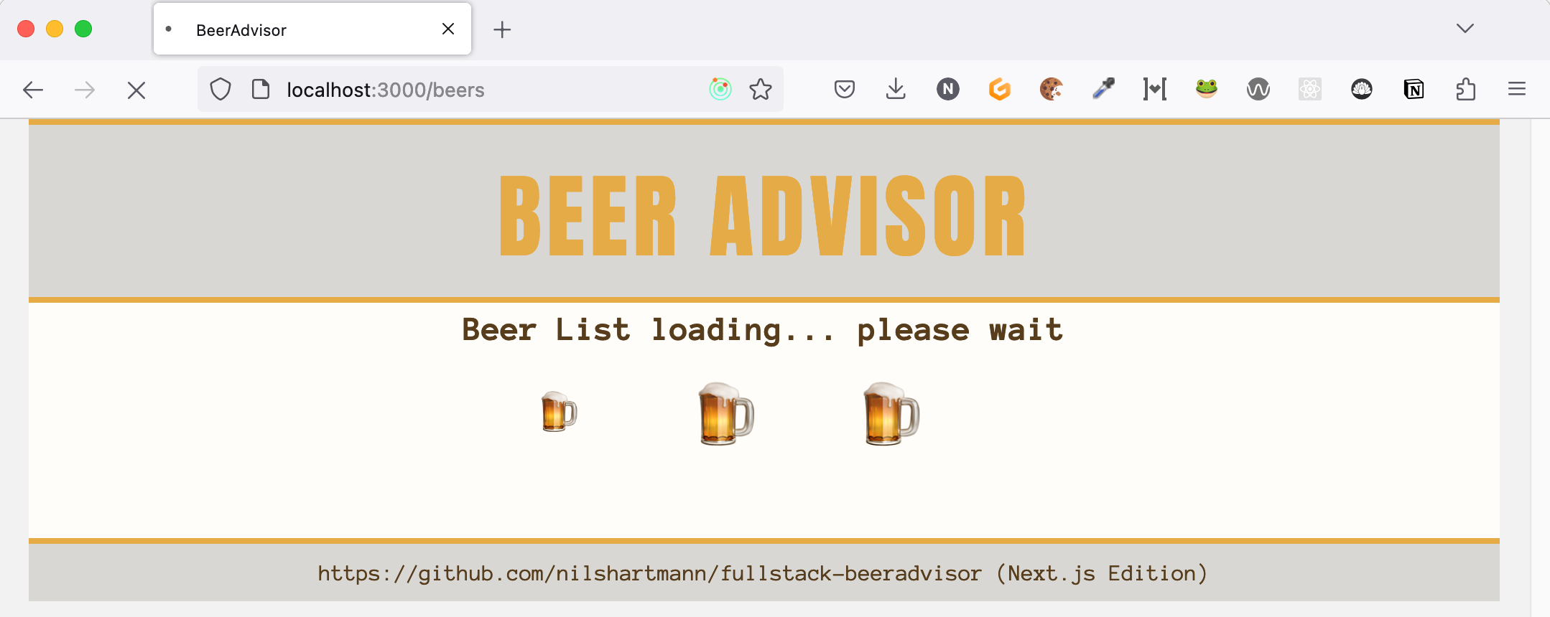
Anforderung: Überssichtsseite soll Warte-Hinweis ausgeben
Bis alle Promises einer Route aufgelöst werden, kann Zeit vergehen
React kann mit Suspense in der Zeit eine Fallback-Komponente rendern

Slide 69
suspense
Suspense: Unterbricht das Rendern, solange "etwas" fehlt

Slide 70
suspense
Suspense: Unterbricht das Rendern, solange "etwas" fehlt

Slide 71
suspense in next.js
Anforderung: Überssichtsseite soll Warte-Hinweis ausgeben
Next.JS legt eine Suspense-Komponente um die page-Komponente

Slide 72
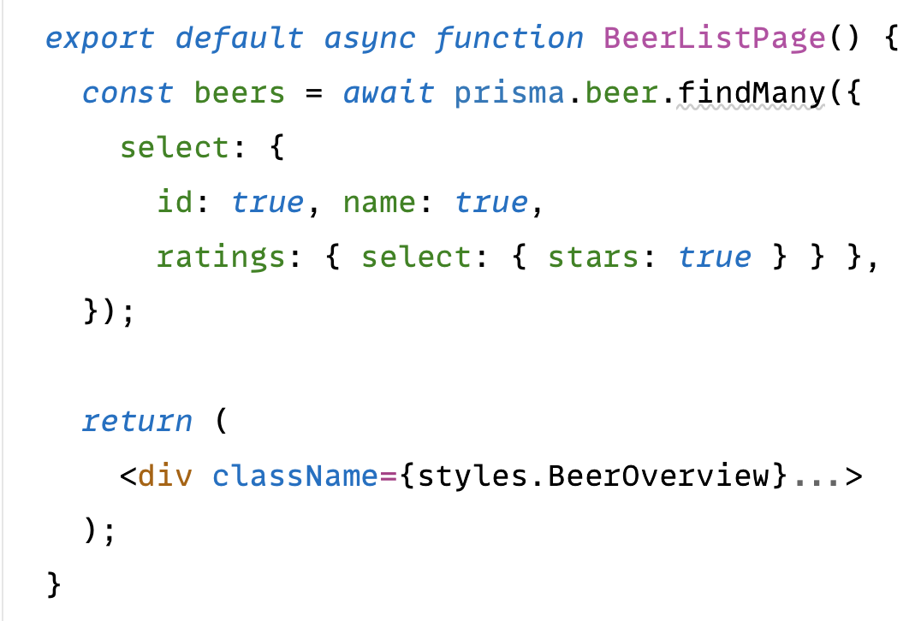
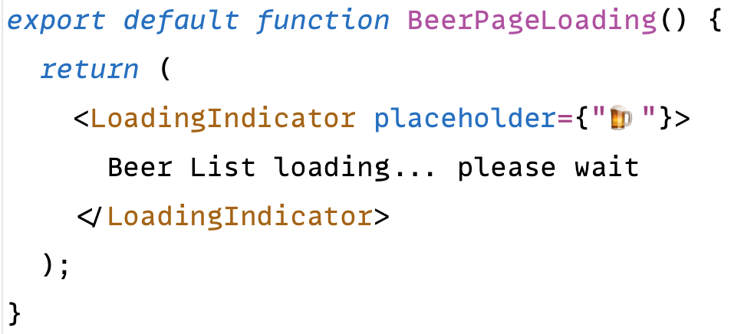
suspense in next.js
Anforderung: Überssichtsseite soll Warte-Hinweis ausgeben
Next.JS legt eine Suspense-Komponente um die page-Komponente
Die Fallback-Komponente wird in der loading.tsx-Datei implementiert
/app/beers/page.tsx
/app/beers/loading.tsx

Slide 73
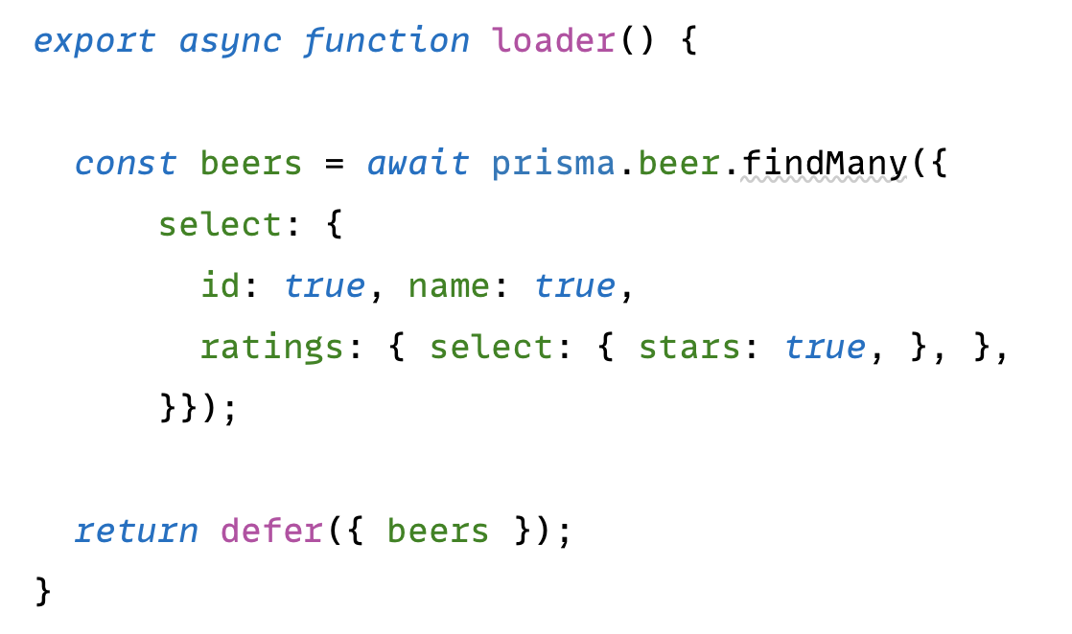
suspense in remix
Anforderung: Überssichtsseite soll Warte-Hinweis ausgeben
In Remix muss der Loader explizit ausdrücken, dass ein Teil der Daten auf später "verschoben" wird (defer)
app/routes/beers._index/route.tsx

Slide 74
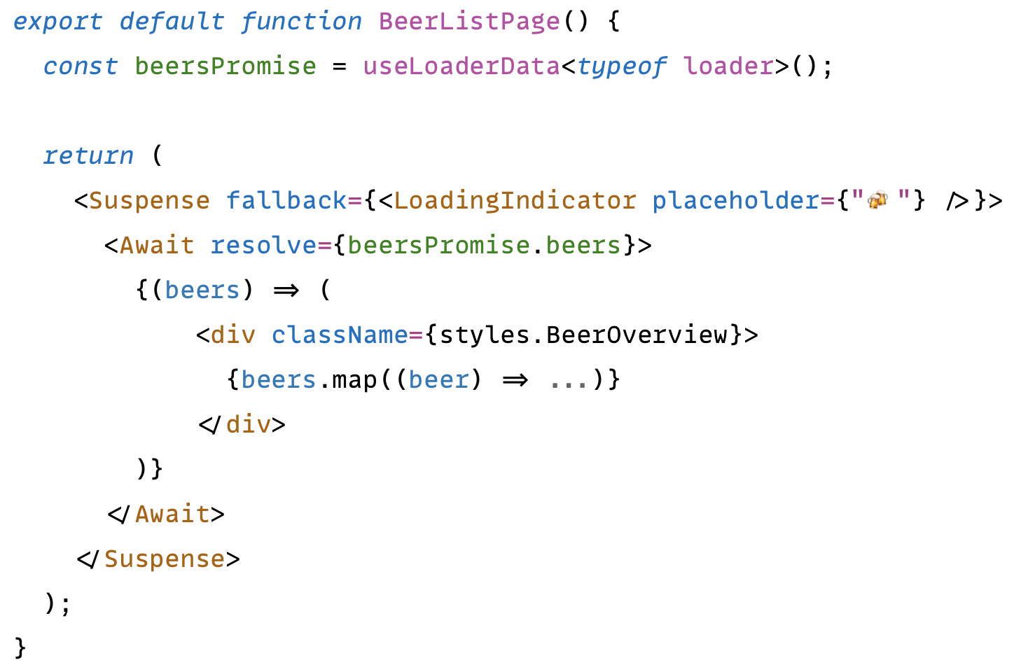
suspense in remix
Anforderung: Überssichtsseite soll Warte-Hinweis ausgeben
In Remix muss der Loader explizit ausdrücken, dass ein Teil der Daten auf später "verschoben" wird (defer)
Auf die Promises muss dann mit der Async-Komponente von Remix gewartet werden
Die React Suspense-Komponente wird von Hand eingebunden
app/routes/beers._index/route.tsx

Slide 75
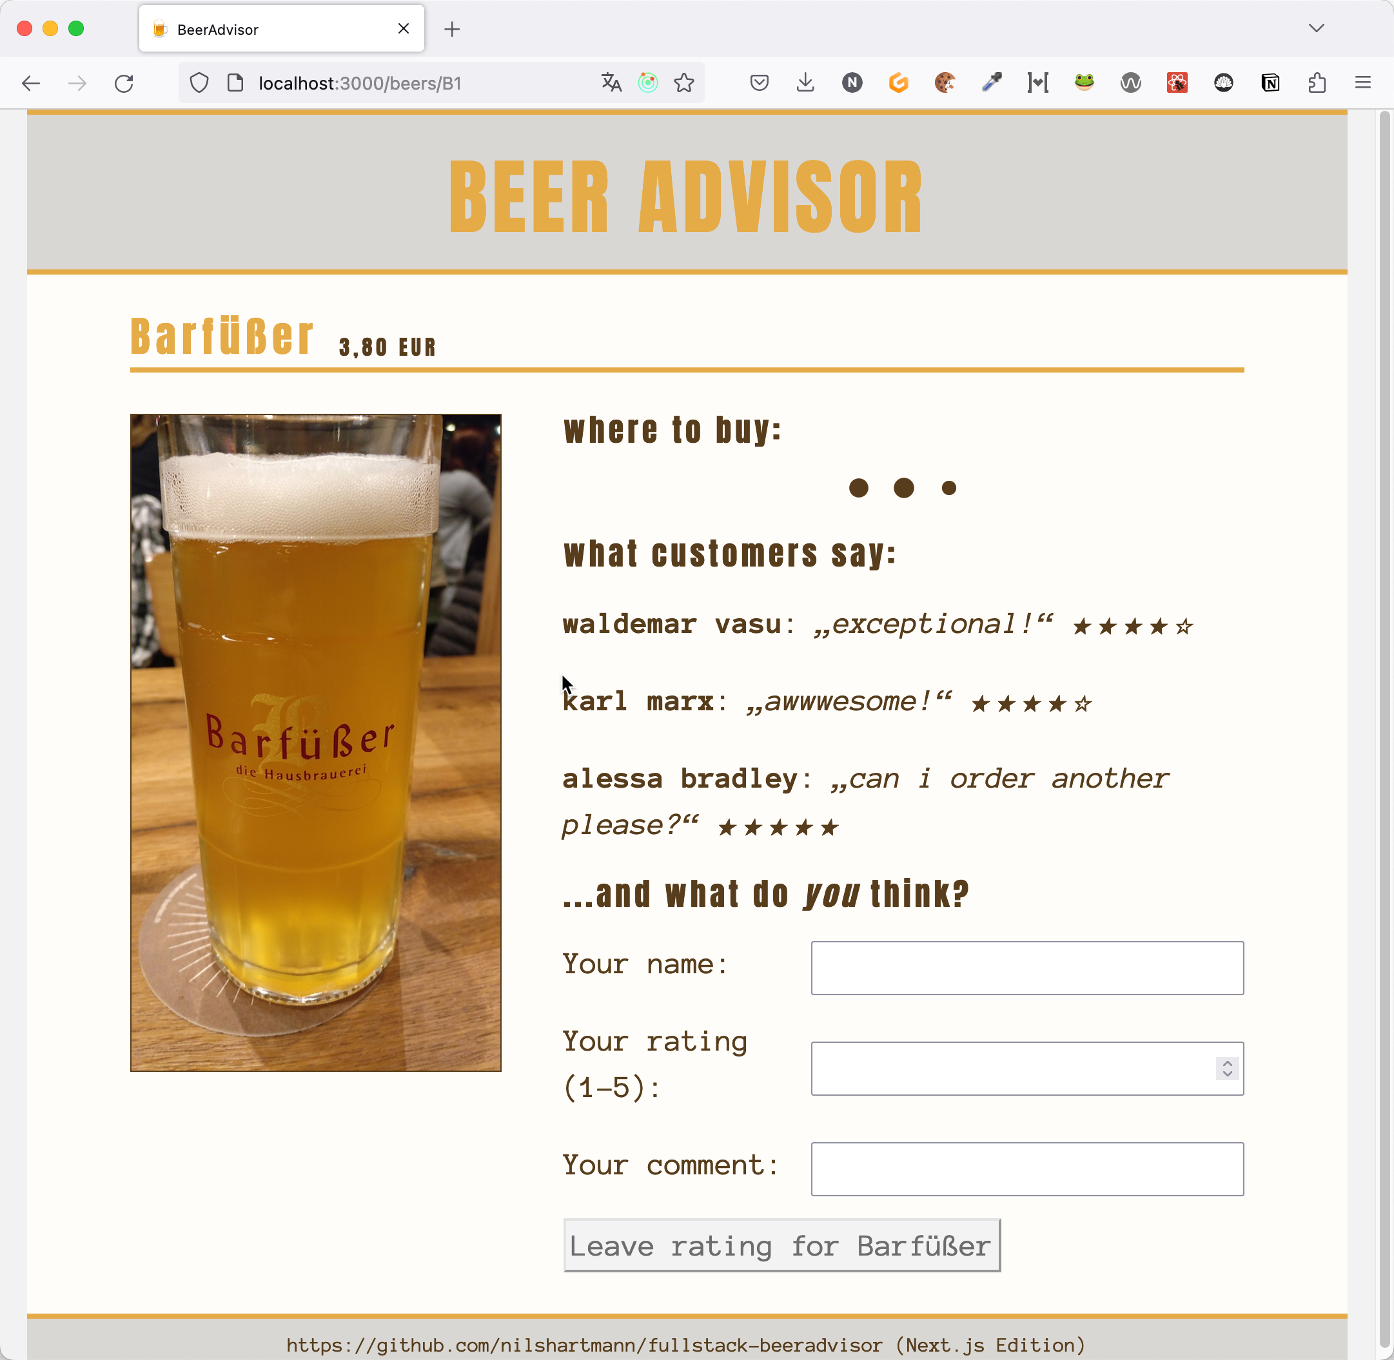
Anforderung: Bier-Detail-Seite soll nicht auf Namen der Shops warten
Hier gibt es zwei Datenquellen: Bier-Details und Shops
nach hinten

Slide 76
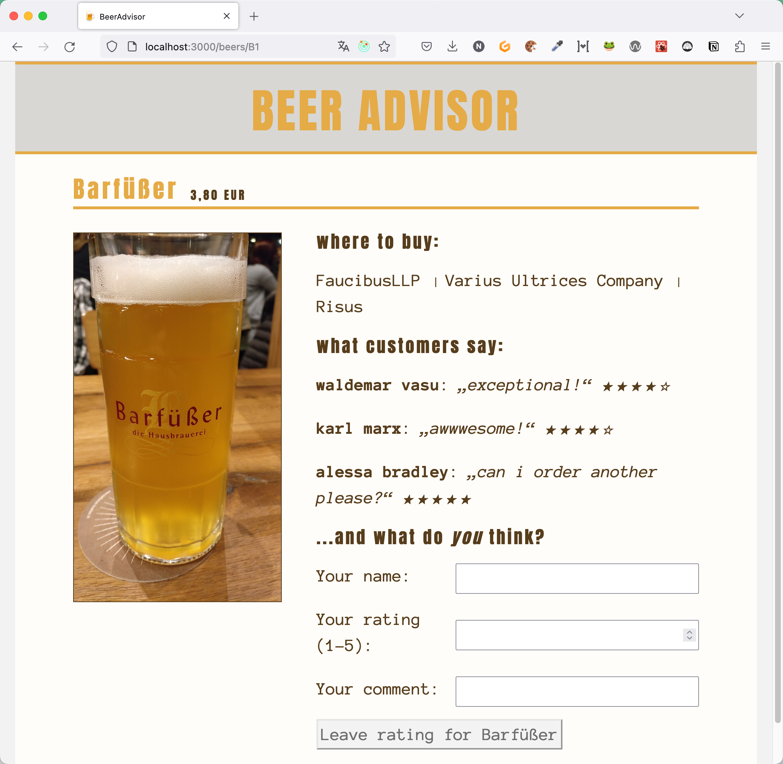
data fetching #2
Paralleles Data Fetching
Hier gibt es zwei Datenquellen: Bier-Details und Shops

Slide 77
data fetching #2
Mögliches Problem: "Wasserfall" beim Daten laden
Klassische React-Anwendung: Daten werden nacheinander geladen...
Zeit

Slide 78
data fetching #2
Mögliches Problem: "Wasserfall" beim Daten laden
Klassische React-Anwendung: Daten werden nacheinander geladen...
useEffect(loadBeerFromDatabase)
Zeit

Slide 79
data fetching #2
Mögliches Problem: "Wasserfall" beim Daten laden
Klassische React-Anwendung: Daten werden nacheinander geladen...
useEffect(loadBeerFromDatabase)
useEffect(loadShopsFromRemoteApi)
Zeit

Slide 80
data fetching #2
Mögliches Problem: "Wasserfall" beim Daten laden
Klassische React-Anwendung: Daten werden nacheinander geladen...
useEffect(loadBeerFromDatabase)
useEffect(loadShopsFromRemoteApi)
Zeit

Slide 81
data fetching #2
Mögliches Problem: "Wasserfall" beim Daten laden
Klassische React-Anwendung: Daten werden nacheinander geladen...
useEffect(loadBeerFromDatabase)
useEffect(loadShopsFromRemoteApi)
Zeit
🤨 Wasserfall...

Slide 82
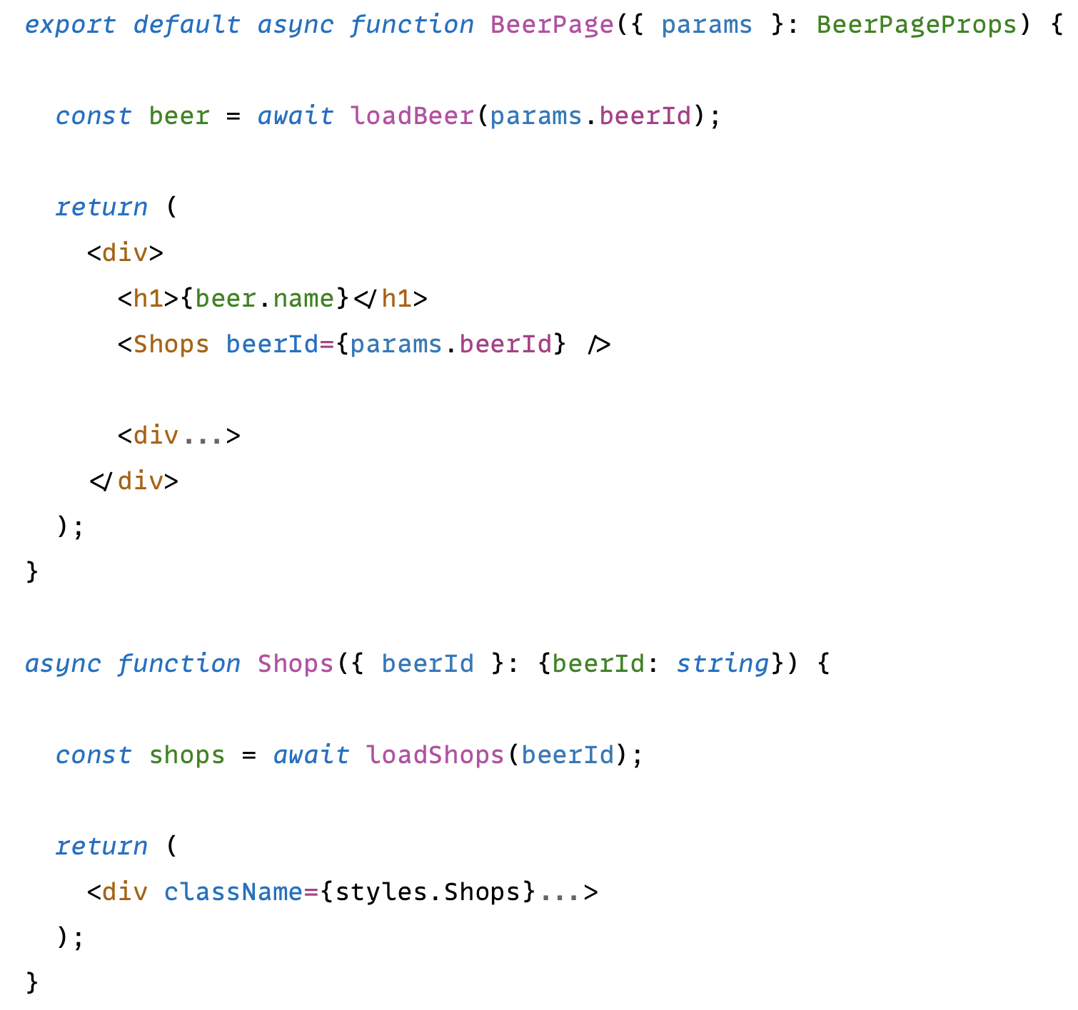
Data fetching #2
Mögliches Problem: "Wasserfall" beim Daten laden, Server-Edition
Mit RSC bzw. in Next.JS können alle Server Components ihre eigenen Daten laden
In Remix können bzw. müssen die loader alle Daten für die komplette Route laden
Zeit
🤨 Wasserfall...

Slide 83
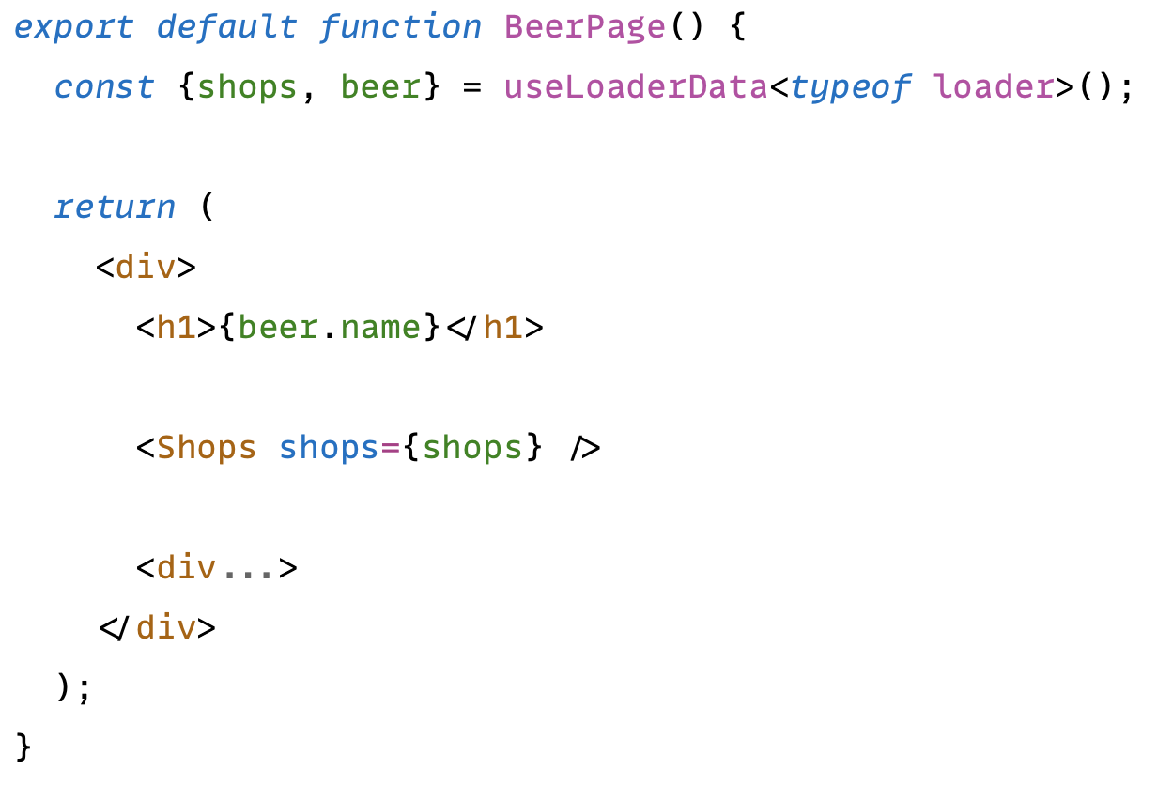
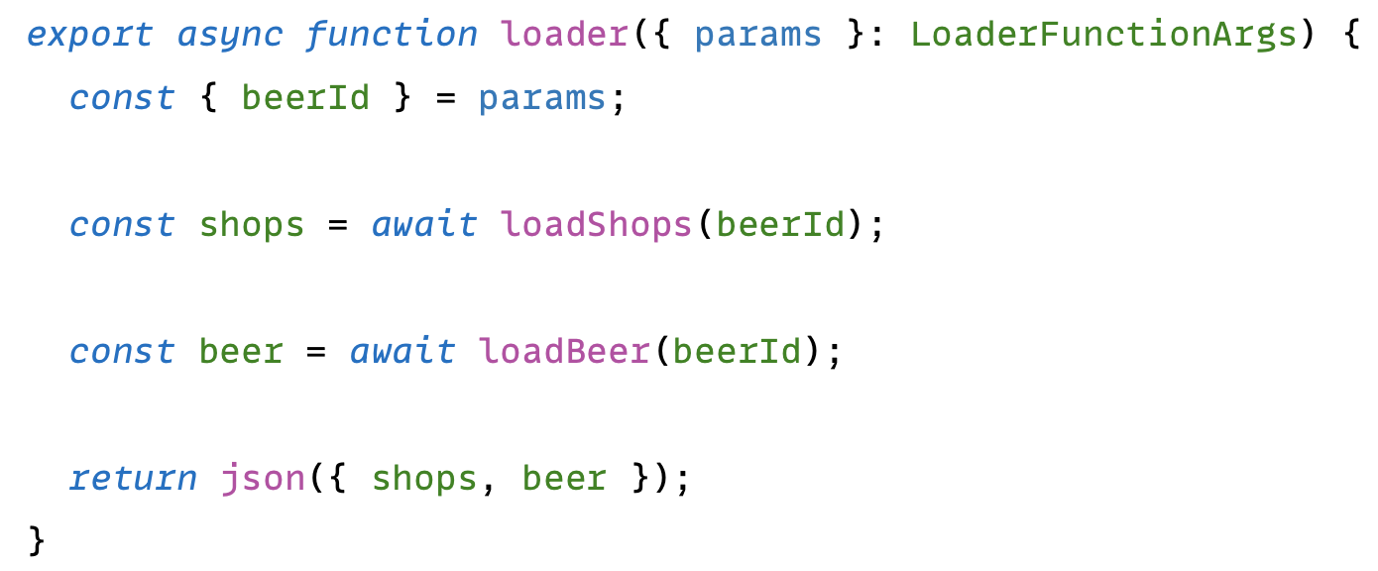
Data fetching #2
Mögliches Problem: "Wasserfall" beim Daten laden, Server-Edition
In Remix können bzw. müssen die Loader alle Daten für die komplette Route laden
Zeit
🤨 Wasserfall...

Slide 84
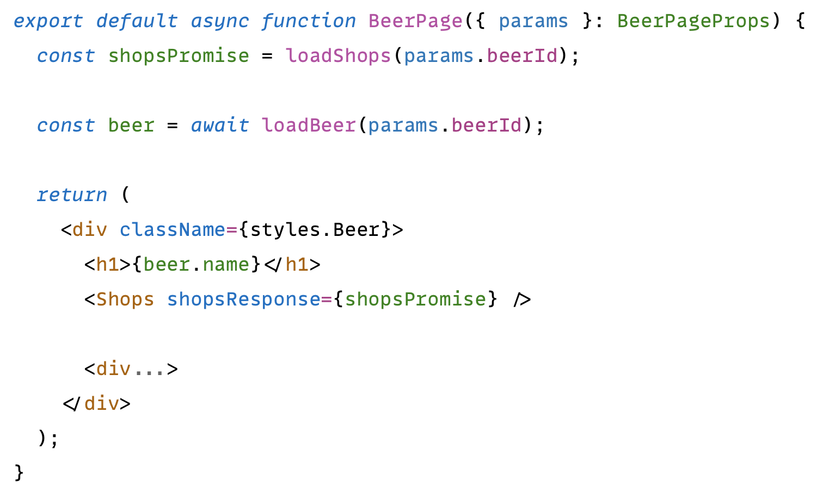
Data fetching #2
Paralleles Laden von Daten
In Next.js können in einer Komponente mehrere Requests parallel gestartet werden

Slide 85
Data fetching #2
Paralleles Laden von Daten
In Next.js können in einer Komponente mehrere Requests parallel gestartet werden
Die (nicht aufgelösten) Promises werden dann an die Unterkomponenten gegeben

Slide 86
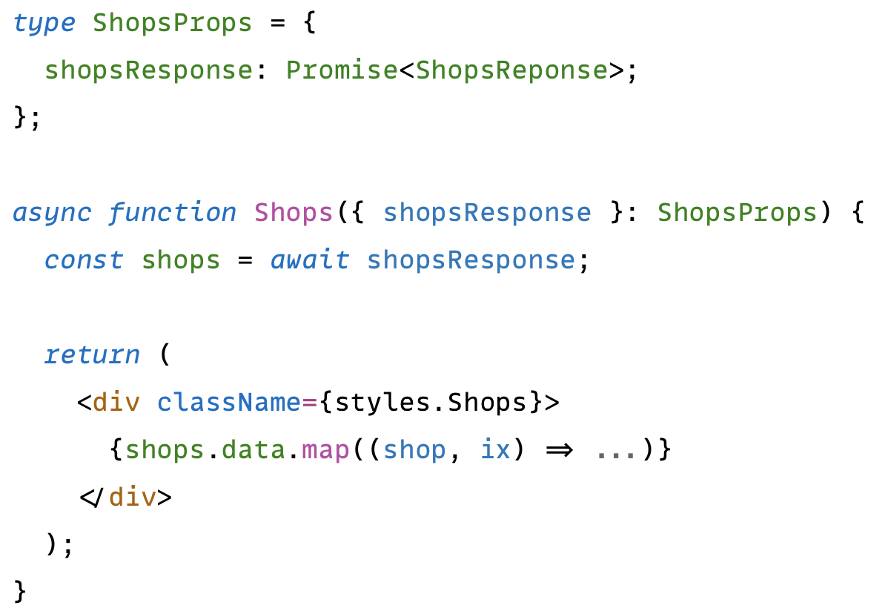
Data fetching #2
Paralleles Laden von Daten
In Next.js können in einer Komponente mehrere Requests parallel gestartet werden
Die (nicht aufgelösten) Promises werden dann an die Unterkomponenten gegeben
BeerPage kann sich darstellen, ohne auf Shops warten zu müssen

Slide 87
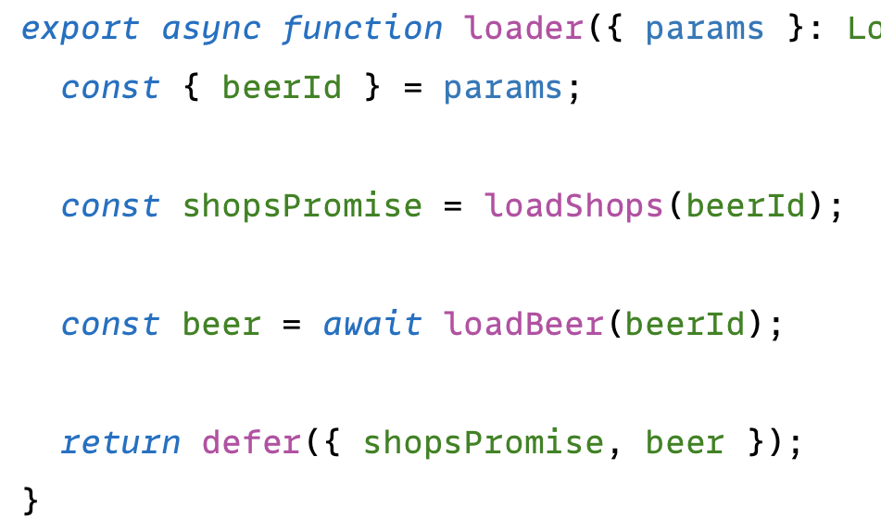
Data fetching #2
Paralleles Laden von Daten
In Remix kann das Laden einzelner oder aller Daten "deferred" werden (haben wir schon gesehen)

Slide 88
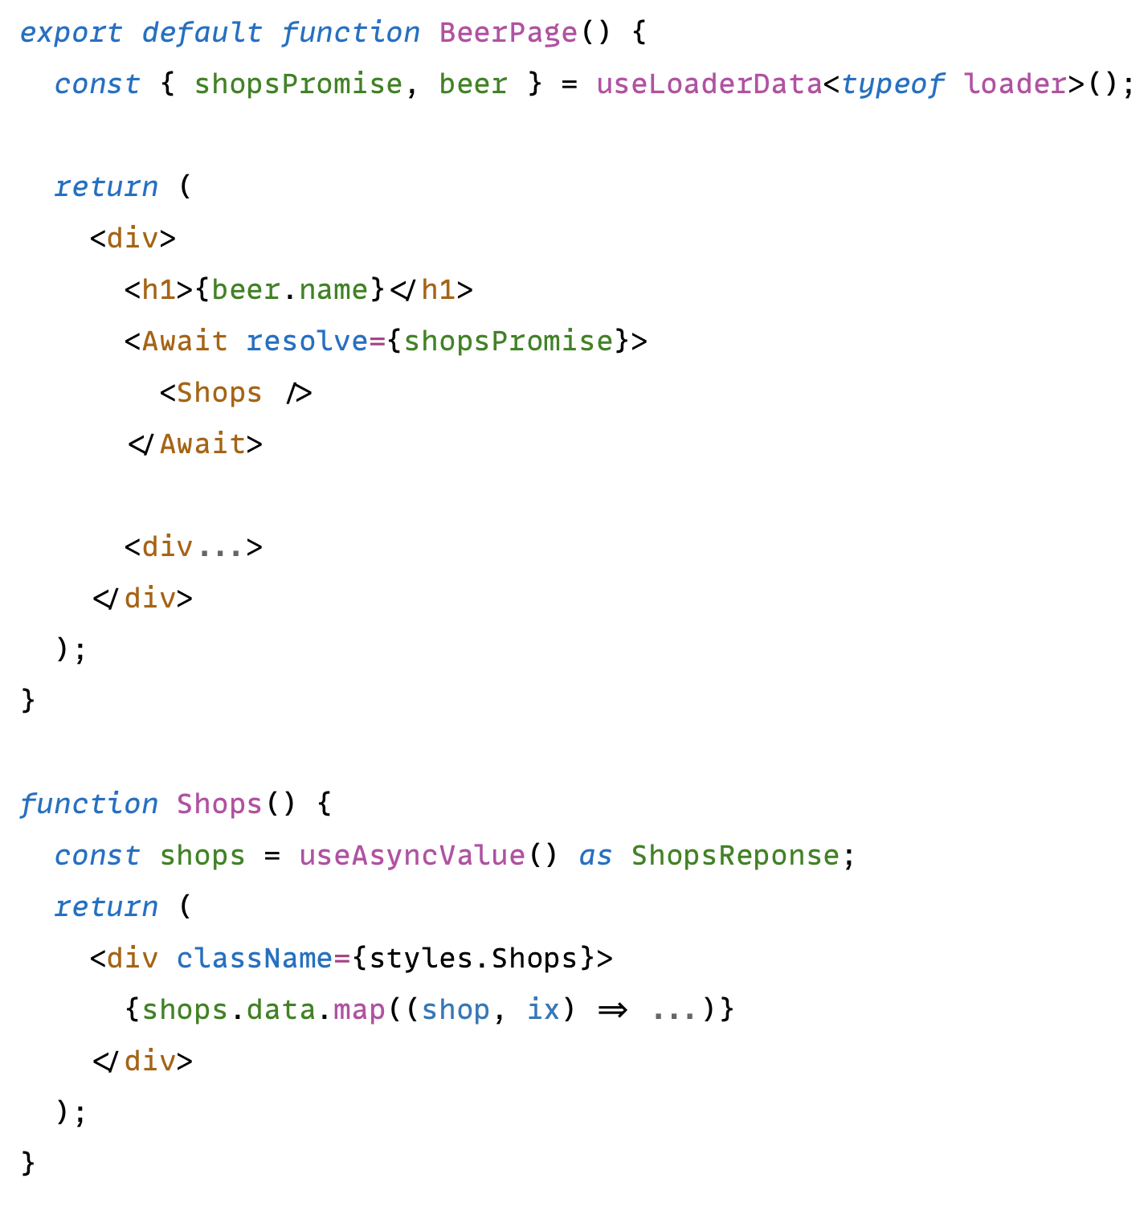
Data fetching #2
Paralleles Laden von Daten
In Remix kann das Laden einzelner oder aller Daten "deferred" werden (haben wir schon gesehen)
In den Komponenten muss dann mit Async darauf gewartet werden
Mit Render-Prop oder useAsyncValue

Slide 89
data fetching #2
Anforderung: Bier-Detail-Seite soll nicht auf Namen der Shops warten
...stattdessen während des Ladens einen Hinweis ausgeben

Slide 90
Data fetching mit suspense
Anforderung: Bier-Detail-Seite soll nicht auf Namen der Shops warten
...stattdessen während des Ladens einen Hinweis ausgeben
Dazu laden wir die Daten parallel (wie gesehen) und setzen Suspense-Boundary

Slide 91
Data fetching mit suspense
SCREENSHOT o.ä.
Suspense
Die React Suspense-Komponente kann um alle (asynchronen) Komponenten gelegt werden
React bricht dann das Rendern an der Stelle, rendert den Platzhalter und schickt das Ergebnis zum Client
Sobald die ausstehenden Promises (auf dem Server) aufgelöst werden, rendert React die fehlenden Komponenten (auf dem Server), sendet sie an den Client und baut sie dort in die Darstellung ein
Wenn eine asynchrone Komponente (bzw. Async in Remix) nicht mit Suspense umschlossen ist, geht React in der Komponenten Hierarchie soweit nach oben, bis eine Suspense-Komponente gefunden wird
In Next.js wäre das auf oberste Ebene die loading.tsx-Komponente

Slide 92
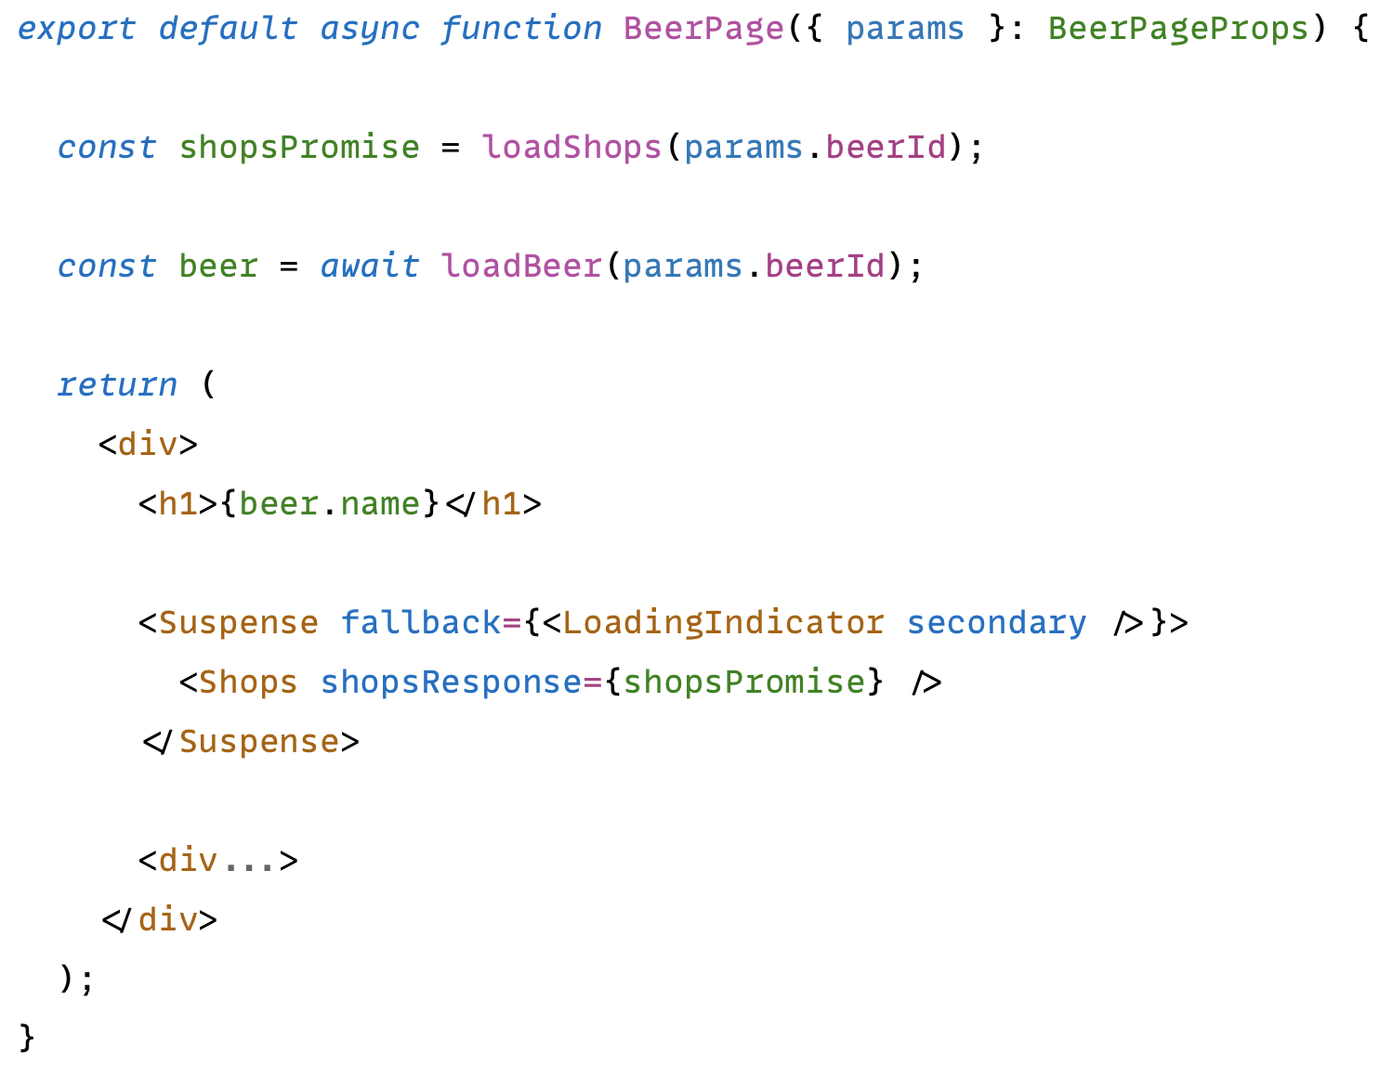
Data fetching mit suspense
SCREENSHOT o.ä.
Beispiel: Suspense in Next.js #1

Slide 93
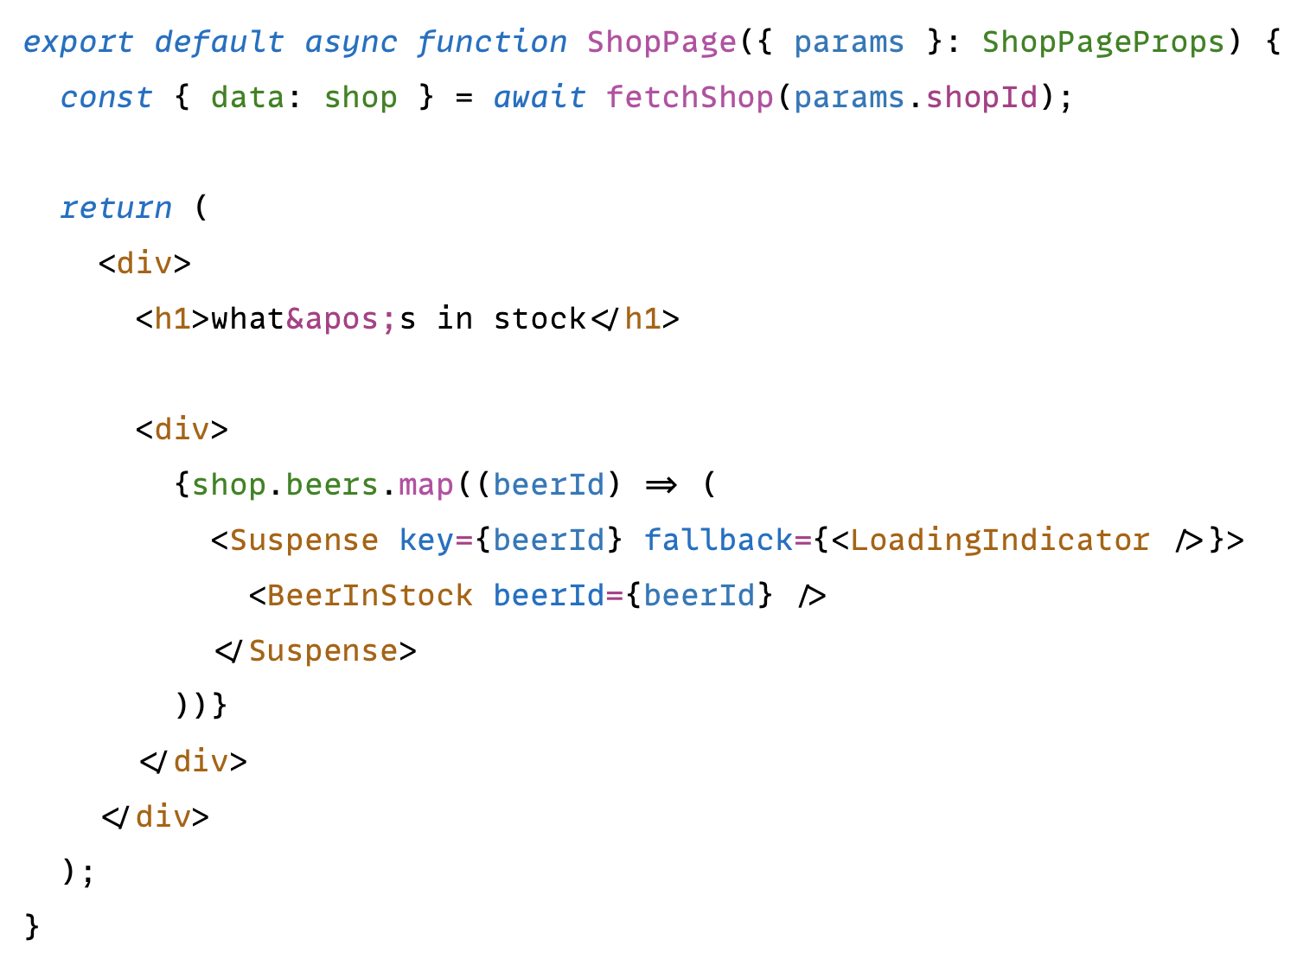
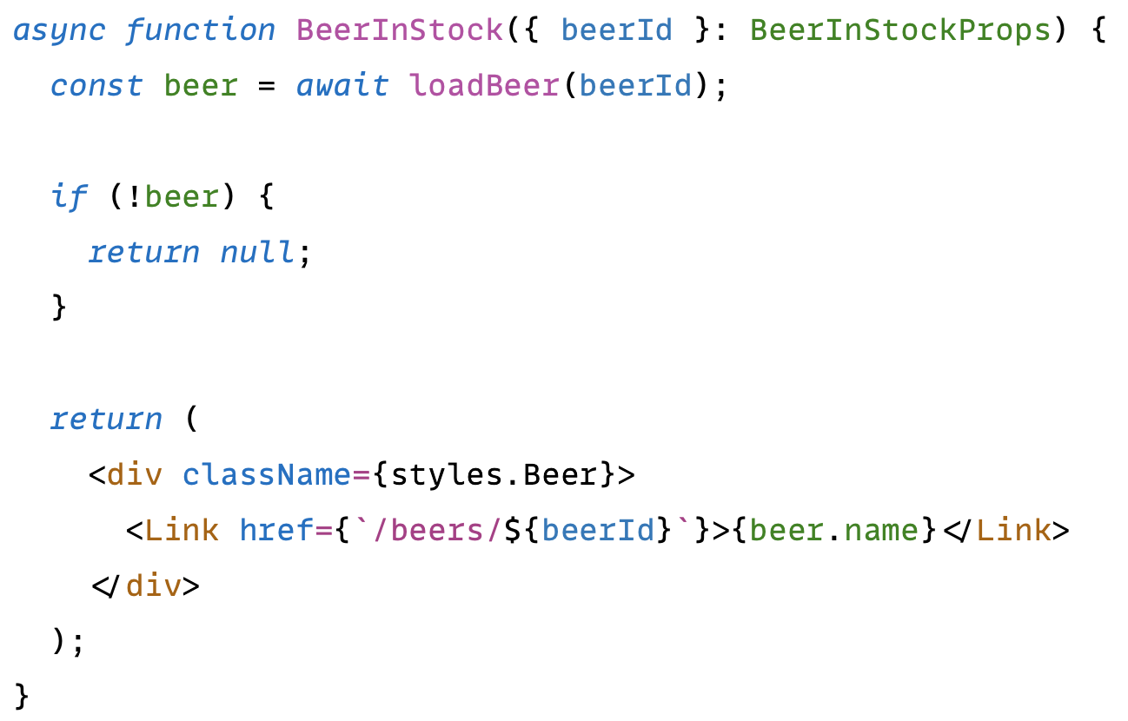
Data fetching mit suspense
SCREENSHOT o.ä.
Beispiel: Suspense in Next.js #2
Auf die Namen der Biere warten, die ein Geschäft verkauft

Slide 94
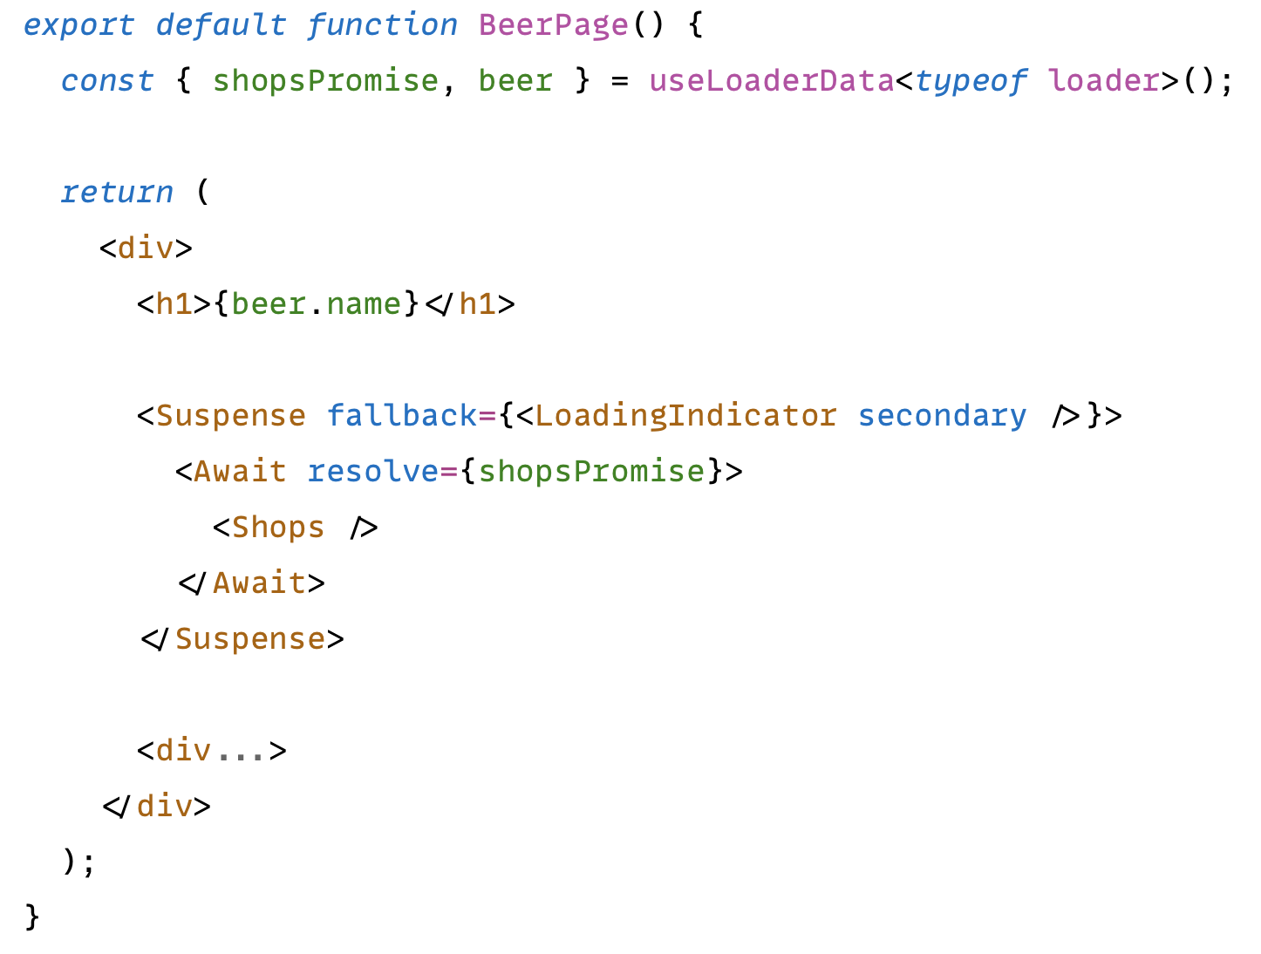
Data fetching mit suspense
SCREENSHOT o.ä.
Beispiel: Suspense in Remix

Slide 95
FAZIT DATA FETCHING

Slide 96
Data fetching (remix)
SCREENSHOT o.ä.
Data Fetching in Remix
Bei einer verschachtelten Route werden alle Loader parallel ausgeführt
Verbessert die Performance, weil es keine "Wasserfälle" gibt
Die Loader-Funktionen sehen ihre Daten also nicht untereinander
In einer Komponente kann mit useRouteLoaderData auf die Daten der weiteren Loader zugegriffen werden
Wenig bis keine Typsicherheit
Code Beispiel Komponente + Loader Funktion

Slide 97
Data fetching (remix)
SCREENSHOT o.ä.
Streaming Daten in Remix
In der Regel wird mit dem Rendern der Komponente gewartet, bis die Loader-Funktionen ausgeführt worden sind
Mit defer kann ausgedrückt werden, dass auf Daten nicht gewartet werden soll
In diesem Fall liefert useLoaderData dann ein Promise zurück
Da die Komponenten in Remix nicht asynchron sind (kann React), muss mit Await darauf gewartet werden
Um Loading Indicator / Platzhalter anzuzeigen, kann Await mit Suspense ummantelt werden
Code Beispiel!

Slide 98
Data fetching (remix)
SCREENSHOT o.ä.
Caching Remix
Routen werden in
Mit defer kann ausgedrückt werden, dass auf Daten nicht gewartet werden soll
In diesem Fall liefert useLoaderData dann ein Promise zurück
Da die Komponenten in Remix nicht asynchron sind (kann React), muss mit Await darauf gewartet werden
Um Loading Indicator / Platzhalter anzuzeigen, kann Await mit Suspense ummantelt werden
Code Beispiel!

Slide 99
Data
Fetching

Slide 100
Data fetching
SCREENSHOT o.ä.
Data Fetching in Next.js und Remix
In Remix werden Daten im Loader geladen
Es gibt einen Loader pro Route, der muss alle Daten für alle Komponenten der Route laden
Die geladenen Daten müssen dann von der Route-Komponente in die Unterkomponenten gegeben werden (klassisches React-Pattern)
Der JavaScript-Code für die Komponenten wird weiterhin an den Client übertragen

Slide 101
Data fetching
SCREENSHOT o.ä.
Data Fetching in Next.js und Remix
In Remix werden Daten im Loader geladen
Es gibt einen Loader pro Route, der muss alle Daten für alle Komponenten der Route laden
Die geladenen Daten müssen dann von der Route-Komponente in die Unterkomponenten gegeben werden (klassisches React-Pattern)
Der JavaScript-Code für die Komponenten wird weiterhin an den Client übertragen
In Next.JS werden Daten direkt in den Komponenten geladen (RSC).
Das muss nicht die Top-Level "Seiten"-Komponente sein, sondern irgendwo in der Hierarchie
Asynchroner Code / arbeiten mit Promises direkt in den Komponenten mit Suspense möglich
JavaScript-Code von RSC wird nicht auf den Client übertragen

Slide 102
Drei Arten von Komponenten
RSC: Man kann Seiten komplett fertig rendern lassen, bzw. teilweise passiert das automatisch
Weiterhin ein Komponenten-Baum
Ein Teil der Komponenten kommt jetzt vom Server...
Server Komponenten sind nicht auf dem Client vorhanden!
Der Server rendert die Komponenten, bis er auf eine Client-Komponente trifft
Server Components
🕵️‍♂️ Demo
beers/beerId/page im Code:
Server-Komponenten "Page" und "RatingList" gibt es im Source als Komponenten, aber nicht auf dem Client (-> React Dev Tools)
RatingForm ist aber vorhanden
Client Component

Slide 103
Data fetching (remix)
SCREENSHOT o.ä.
Beispiel Shop Page => Beer In Stock, in Next.js lädt die Komponente ihre Daten, in Remix muss das Loader tun. D.h. aber auch, wir müssen erstmal auf den Shop warten
Hier noch besonderes Problem: die Liste, in der die einzel Biere geladen werden, kann in anderer Reihenfolge im Server und im Client sein, je nachdem, wie lange es dauert, ein Bier zu laden
(=> zu speziell für Vortrag, eher raus)
Data Fetching in Remix
Der Loader einer Route muss alle benötigten Daten laden
Es ist nicht möglich, dies in Unterkomponenten zu verlagern

Slide 104
Data fetching
SCREENSHOT o.ä.
Noch einmal Unterschiede Hydration, Progressive Enhancement (bzw. gemeinsamkeiten)
RSC nur auf dem Server
Client-Komponenten und Remix werden "partial hydrated" bzw. Komponenten funktionieren in Remix teilweise auch ohne JS
Data Fetching in Fullstack-Anwendungen
In Remix werden Daten im Loader geladen
Es gibt einen Loader pro Route, der muss alle Daten für alle Komponenten der Route laden
Die geladenen Daten müssen dann von der Route-Komponente in die Unterkomponenten gegeben werden (klassisch React)
Der JavaScript-Code für die Komponenten wird weiterhin an den Client übertragen
In Next.JS werden Daten direkt in den Komponenten geladen (RSC).
Das muss nicht die Top-Level "Seiten"-Komponente sein, sondern irgendwo in der Hierarchie
Asynchroner Code / arbeiten mit Promises direkt in den Komponenten mit Suspense möglich
JavaScript-Code von RSC wird nicht auf den Client übertragen

Slide 105
Aufteilung
in
dieser teil eventuell raus!
Server-Client:
Konsequenzen

Slide 106
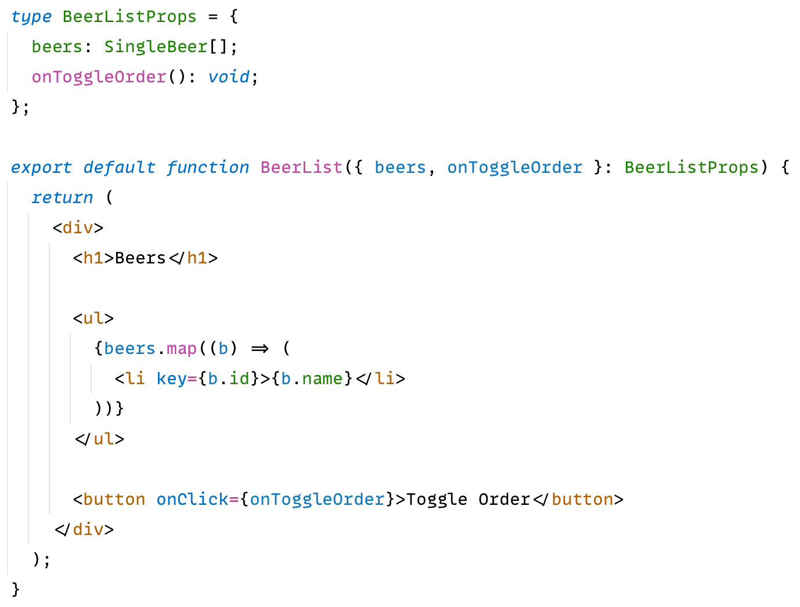
can you spot the problem?

Slide 107
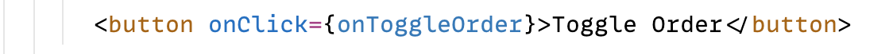
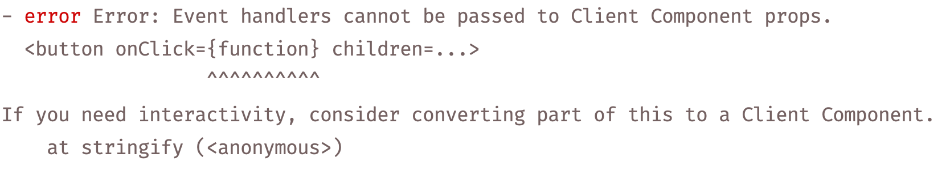
can you spot the problem?
🙈

Slide 108
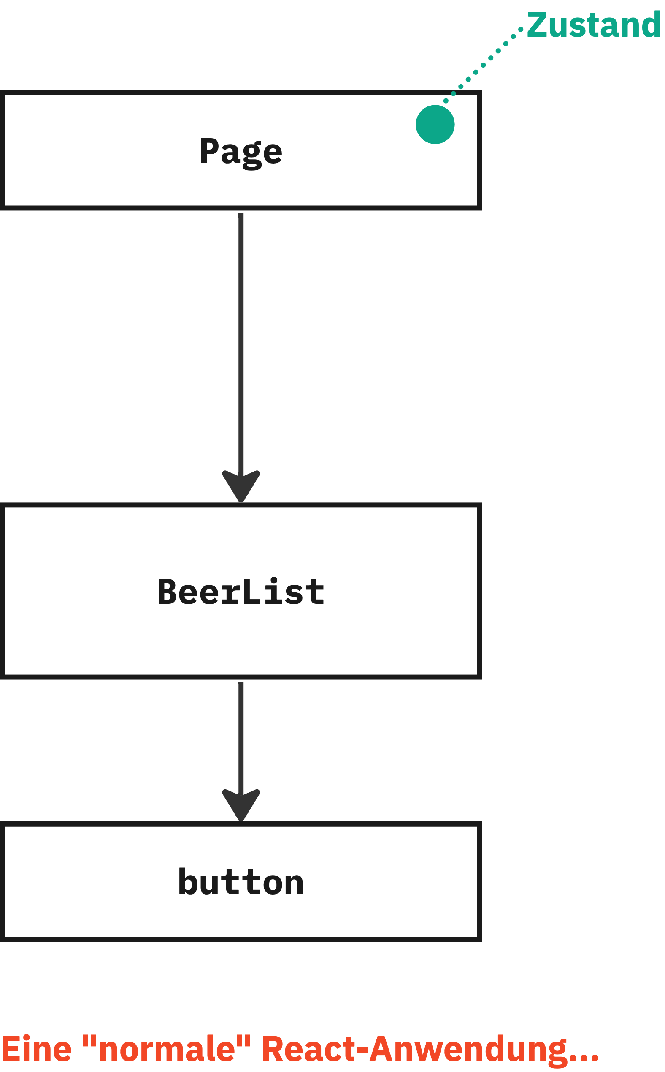
Eine React Anwendung im Browser
State befindet sich oben

Slide 109
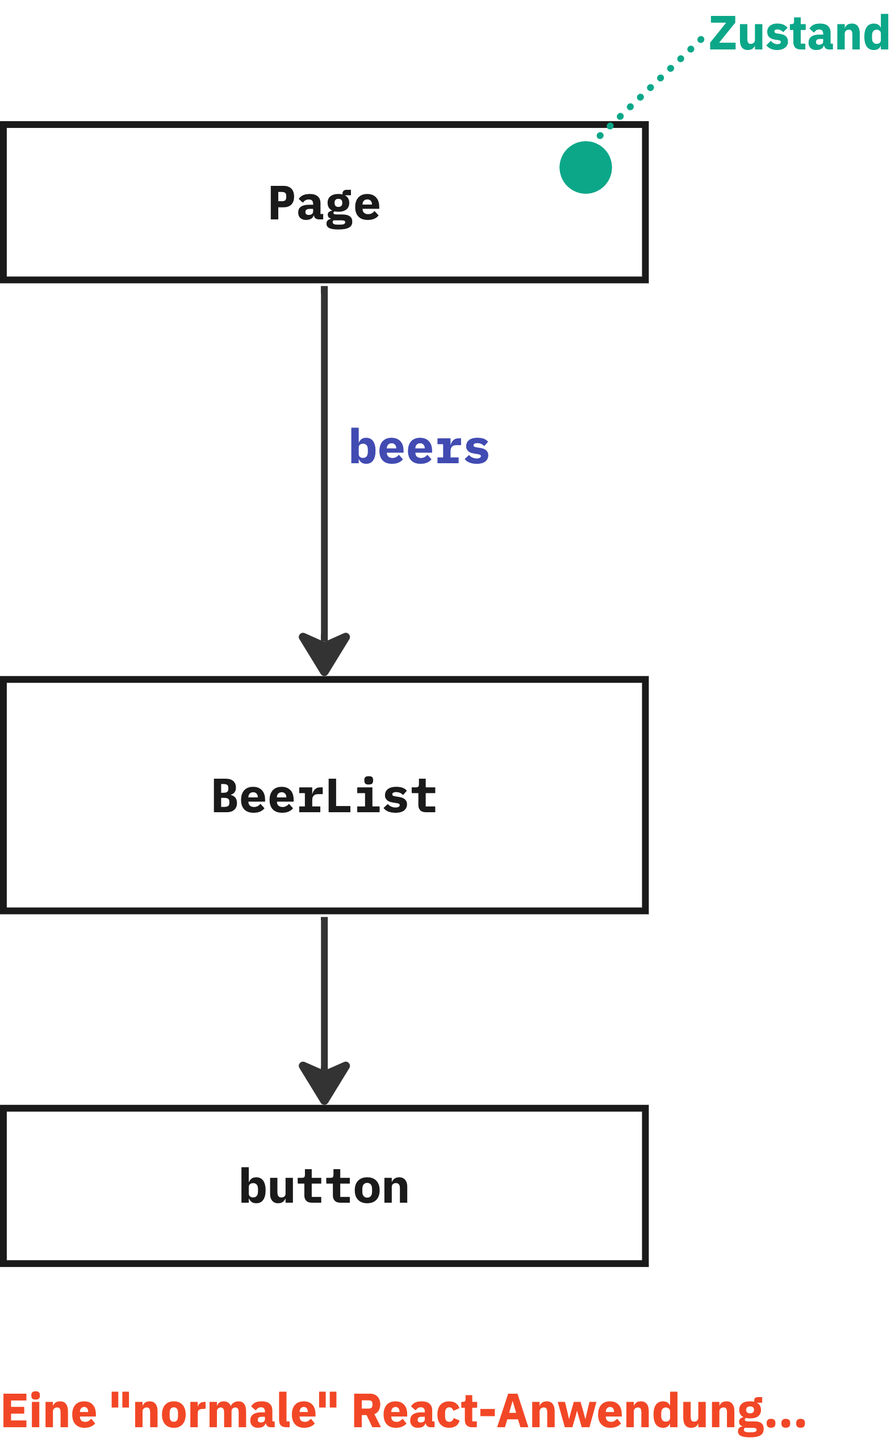
Eine React Anwendung im Browser
State befindet sich oben
Daten werden runtergereicht ("props")

Slide 110
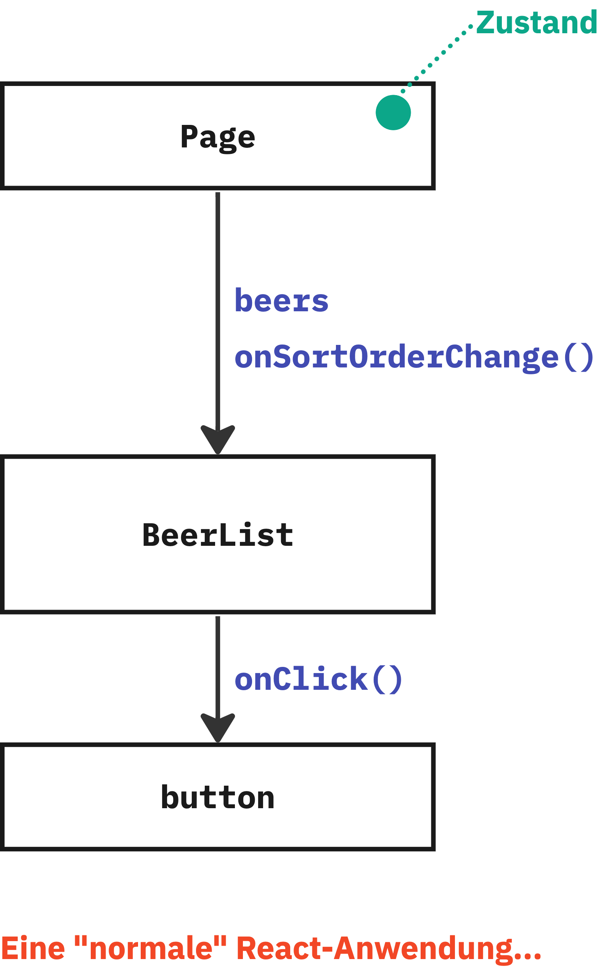
Eine React Anwendung im Browser
State befindet sich oben
Daten werden runtergereicht ("props")
Callbacks werden runtergereicht

Slide 111
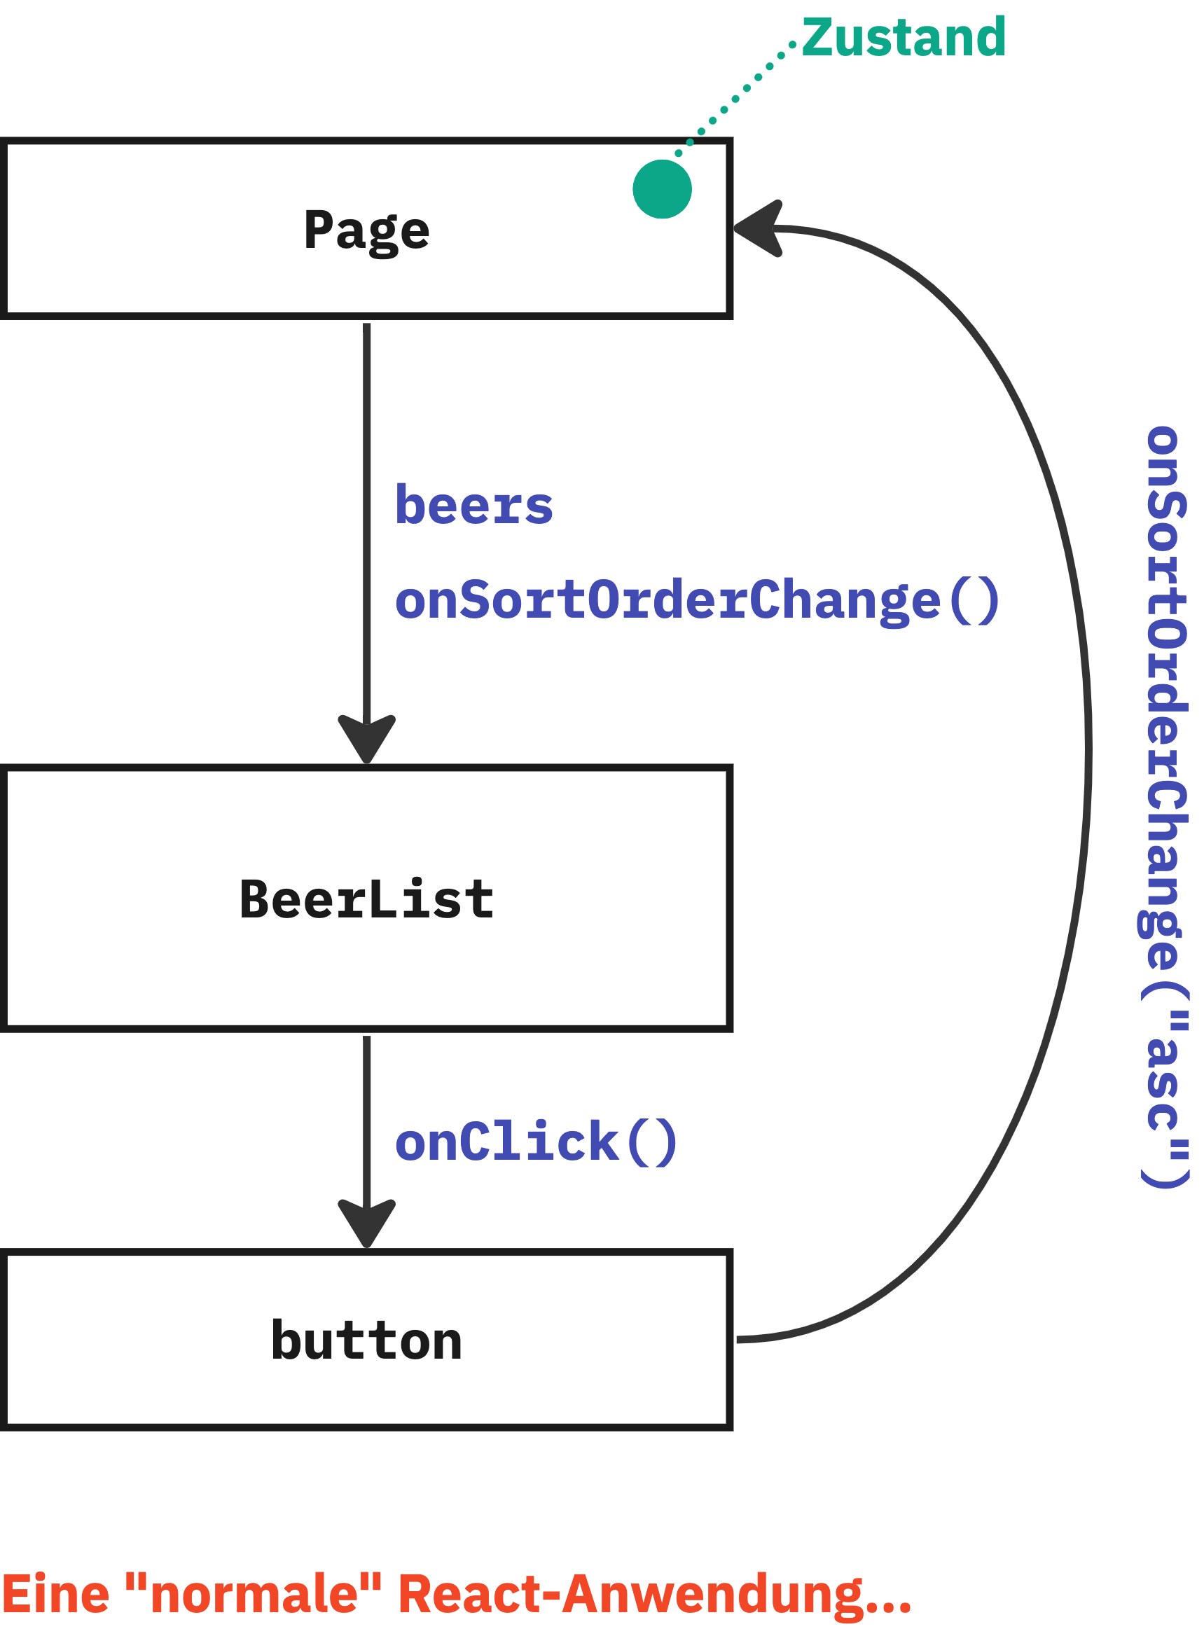
Eine React Anwendung im Browser
State befindet sich oben
Daten werden runtergereicht ("props")
Callbacks werden runtergereicht
Über Callbacks kann State-Veränderung ausgelöst werden

Slide 112
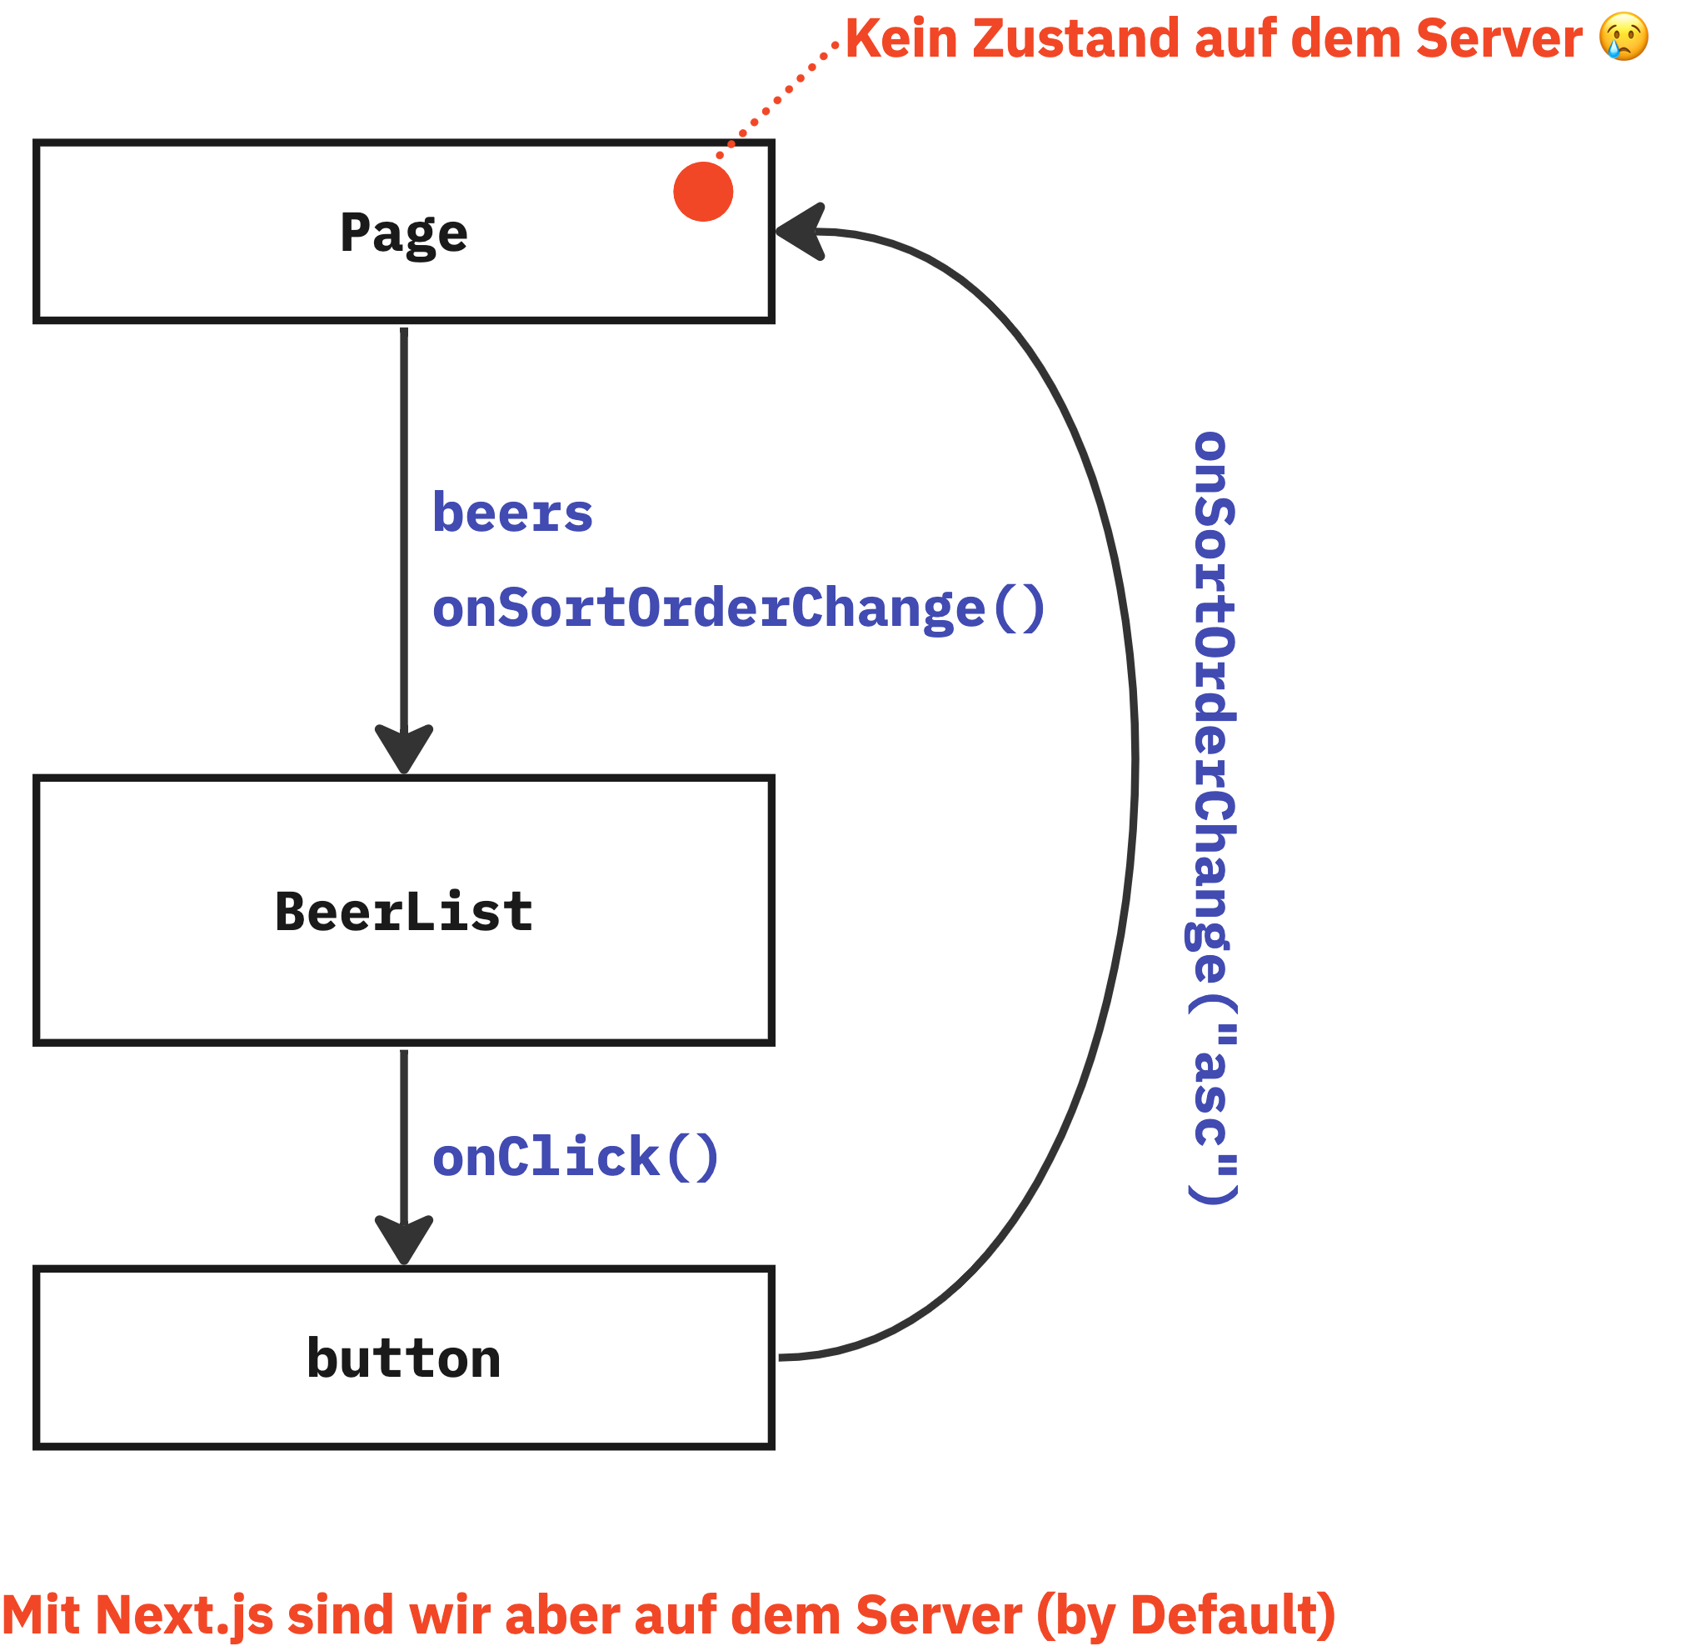
...und auf dem Server
Auf dem Server gibt es keinen State!

Slide 113
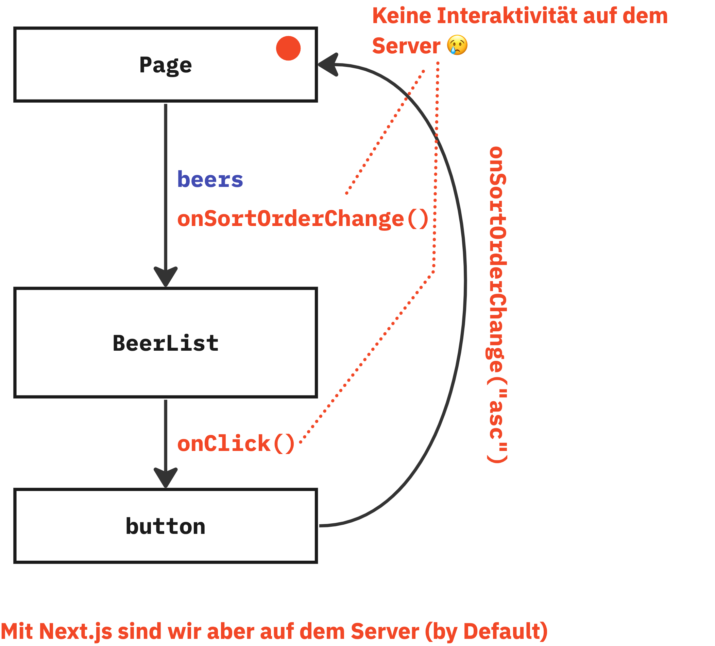
...und auf dem Server
Auf dem Server gibt es keinen State!
...und keine Interaktion

Slide 114
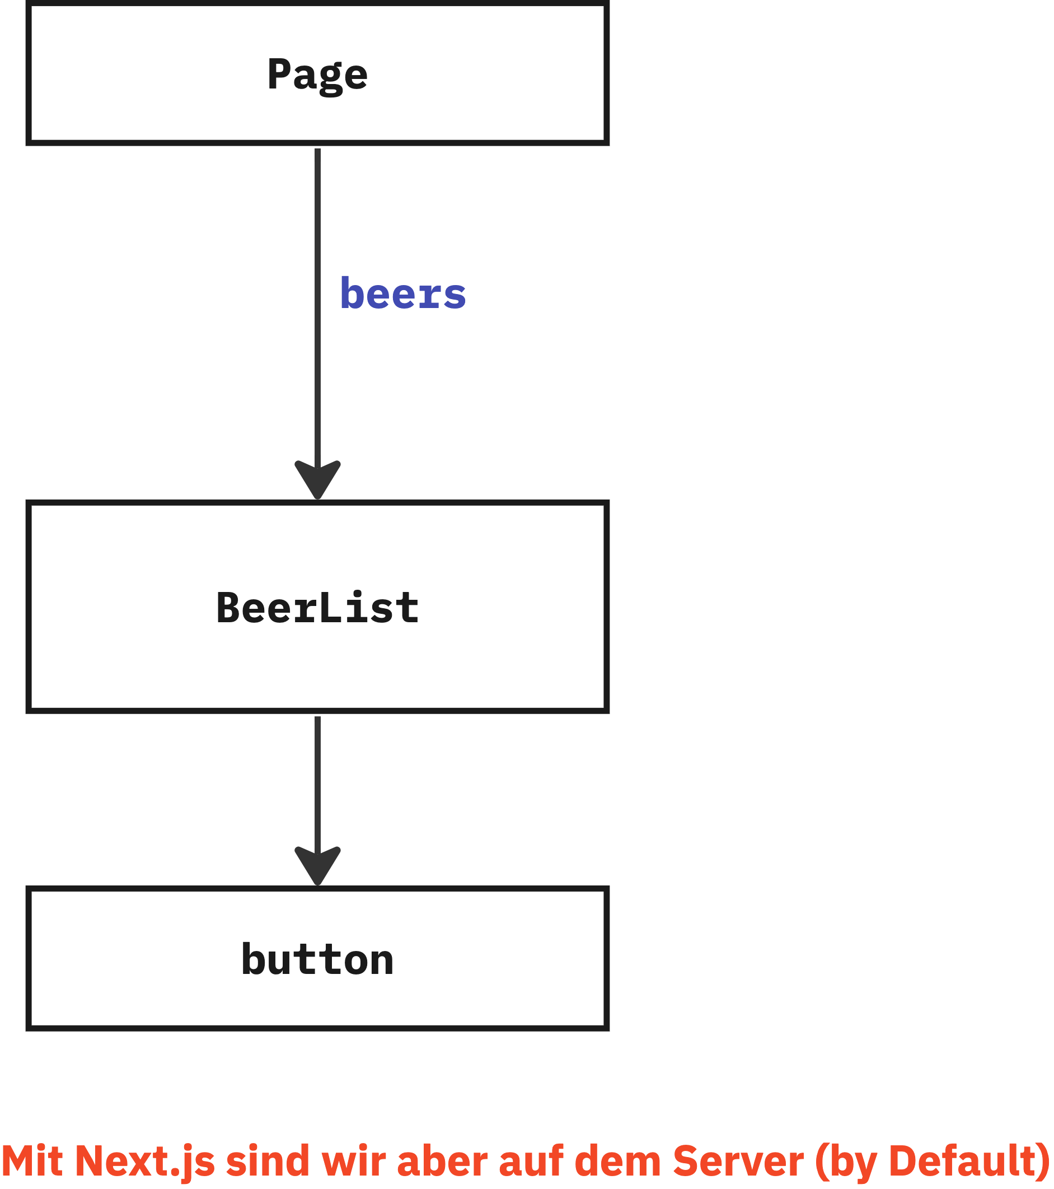
...und auf dem Server
Auf dem Server gibt es keinen State!
...und keine Interaktion
Wir haben nur statischen Content

Slide 115
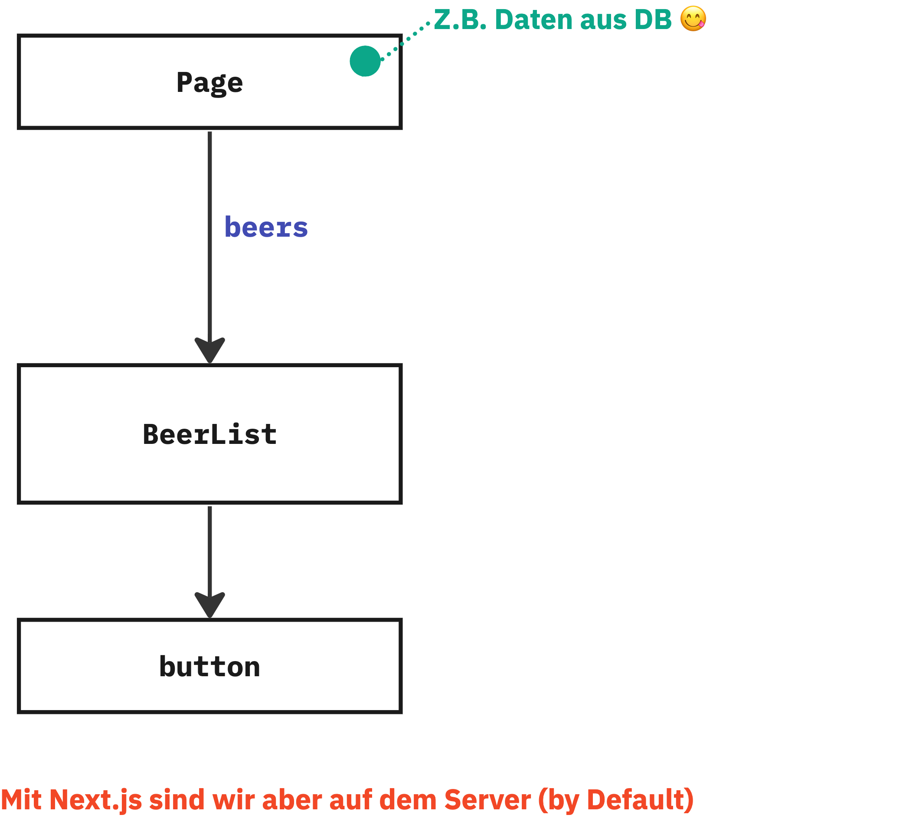
...und auf dem Server
Auf dem Server gibt es keinen State!
...und keine Interaktion
Wir haben nur statischen Content
Wir haben aber Daten
z.B. aus DB, Microservice, Filesystem...

Slide 116
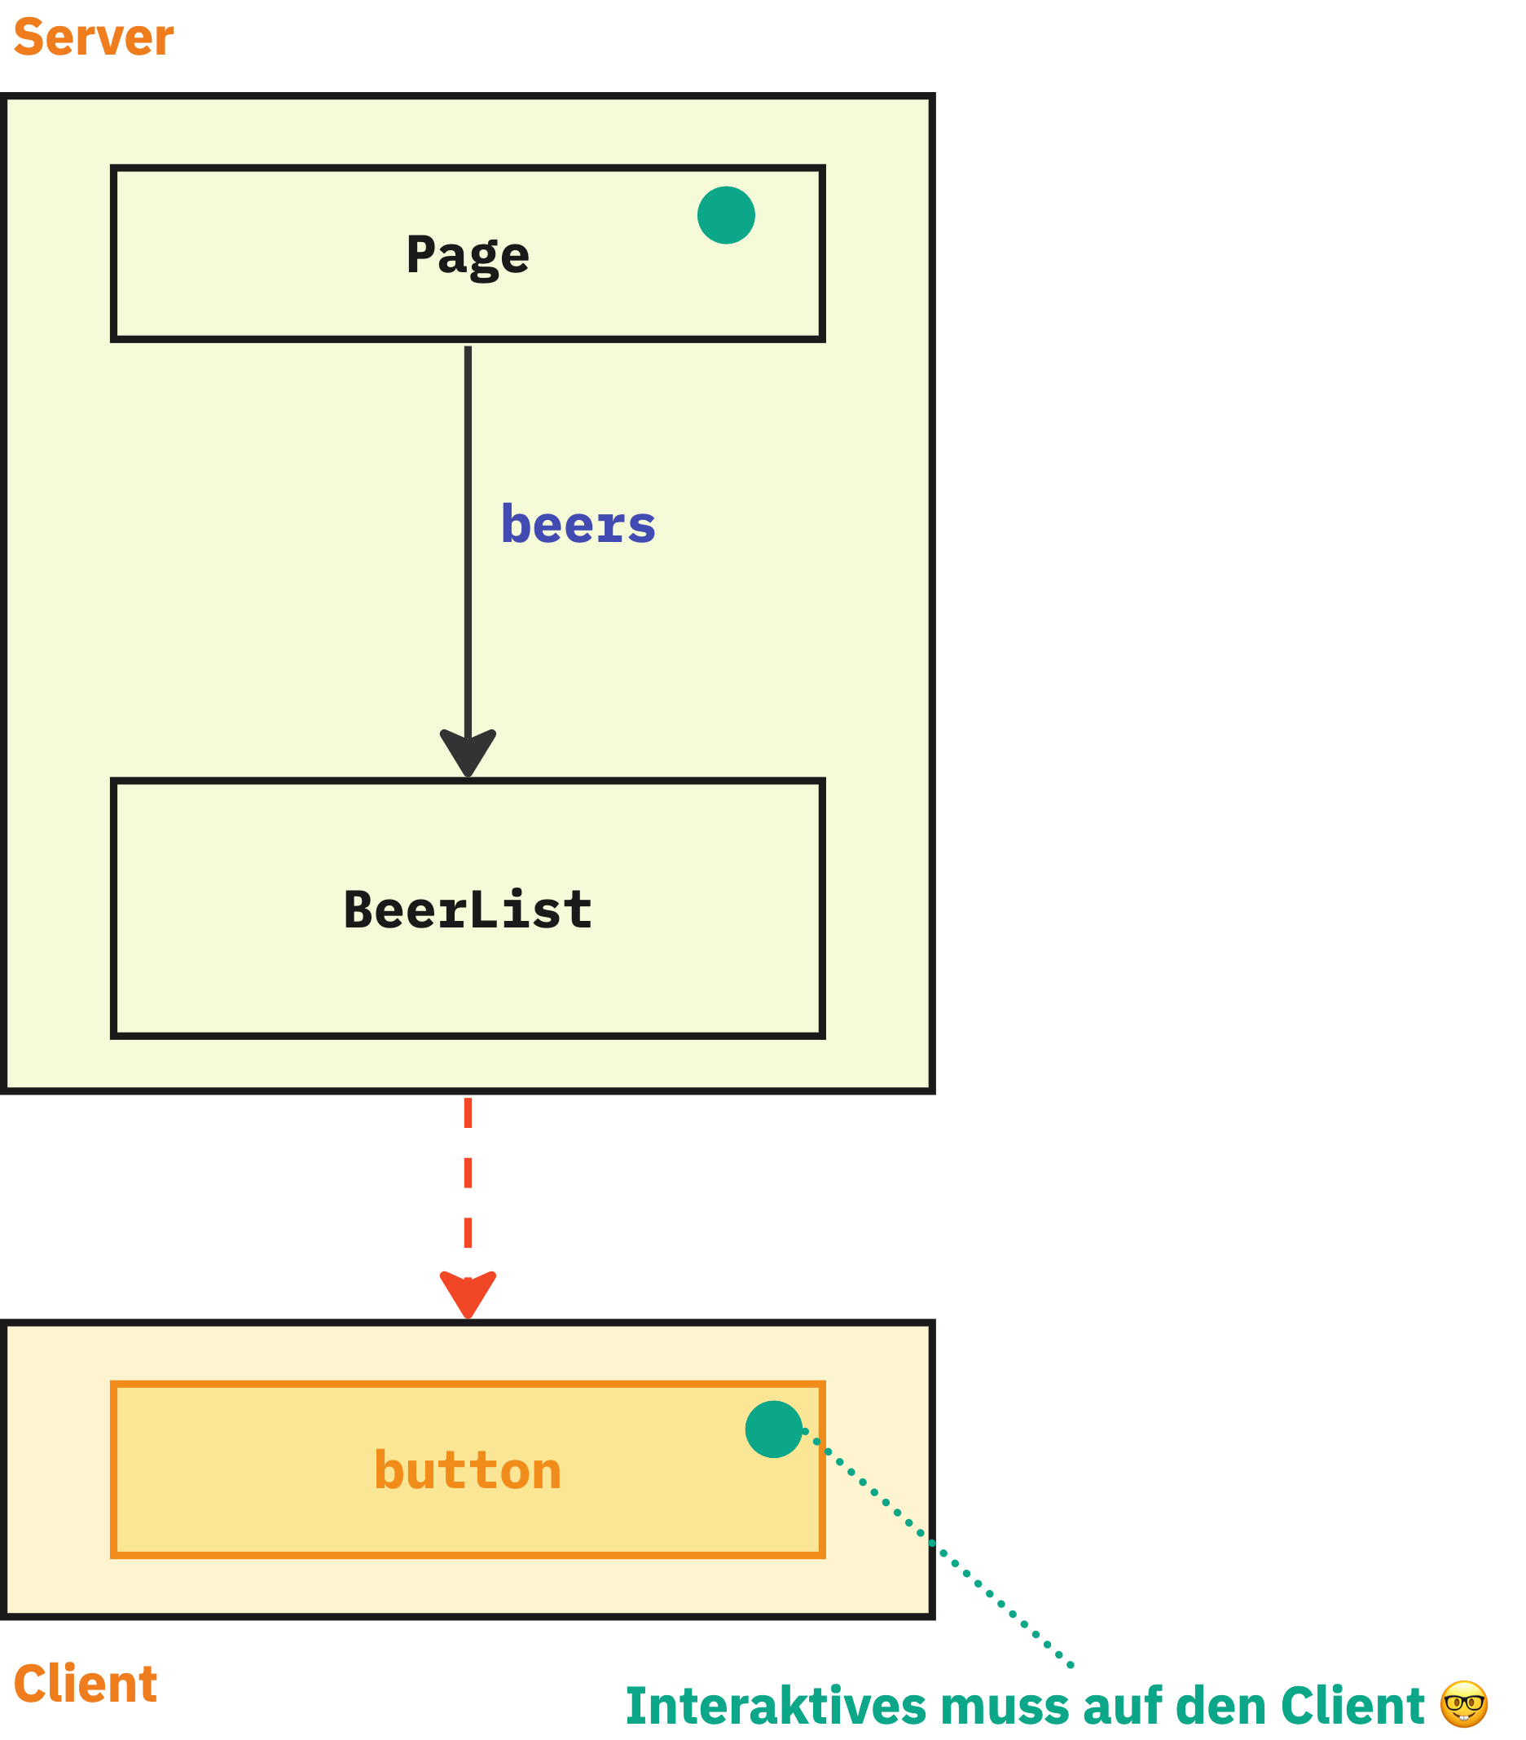
...und auf dem Server
Bestimmte Teile müssen auf den Client
Event-Handler
Lokaler State
Effekte

Slide 117

...und auf dem Server
Properties müssen hier Client-Server-Grenze überwinden
Müssen serialisierbare Daten sein
Keine (Callback-)Funktionen!

Slide 118

...und auf dem Server
Properties müssen Client-Server-Grenze überwinden
Müssen serialisierbare Daten sein
Keine (Callback-)Funktionen!
Zur Kommunikation müssen Server-Requests durchgeführt werden
z.B. URL ändern

Slide 119
...und auf dem Server
Properties müssen Client-Server-Grenze überwinden
Müssen serialisierbare Daten sein
Keine (Callback-)Funktionen!
Zur Kommunikation müssen Server-Requests durchgeführt werden
z.B. URL ändern
Server-Komponente hat Zugriff auf Request Informationen
URL mit Search Params
Cookies
Headers

Slide 120
...und auf dem Server
Konsequenz
Code wird durch URL-Handling komplexer?
Wo ziehen wir Server/Client-Grenze?
Button? Ganzes Formular?
Hier werden sich Patterns entwickeln
Ganze Seite (oder Teile) werden neu gerendert
Fertiges UI kommt dafür vom Server
Das kann mehr Daten als bei (REST-)API-Call bedeuten!

Slide 121
...und auf dem Server
Konsequenz
Code wird durch URL-Handling komplexer?
Wo ziehen wir Server/Client-Grenze?
Button? Ganzes Formular?
Hier werden sich Patterns entwickeln
Ganze Seite (oder Teile) werden neu gerendert
Fertiges UI kommt dafür vom Server
Das kann mehr Daten als bei (REST-)API-Call bedeuten!
Hier werden Endpunkte aufgemacht! Das sieht man dem Code aber nicht an... Muss nicht schlimm sein, aber sind vielleicht einfallstor...

Slide 122
Data
Mutations

Slide 123

Mutations
Verändern von Daten: Hinzufügen einer Bewertung
Anforderungen:
Submit-Button disabled, bis alle Felder ausgefüllt sind
Während Speicher-Request läuft, soll submit disabled sein und Meldung angezeigt werden
Nach dem Submit wird ggf. eine Fehlermeldung angezeigt
Die eingegebenen Werte sollen in der Form erhalten bleiben
Nach dem Speichern wird neue Bewertung in der Liste angezeigt
Nach dem Speichern wird das Formular geleert
Page
RatingList
RatingForm

Slide 124
Mutations
Verändern von Daten: Hinzufügen einer Bewertung (Remix)
Anforderungen:
Submit-Button disabled, bis alle Felder ausgefüllt sind
Remix propagiert Serverseitige Validierung, deswegen ist das ohne Weiteres nicht möglich
Empfohlene HTML Constraints API hilft nur bedingt weiter
Nach dem Submit wird ggf. eine Fehlermeldung angezeigt
Einfach: mit useActionData bekommt man den Rückgabe-WErt
Nach dem Speichern wird neue Bewertung in der Liste angezeigt
Nach dem Speichern wird das Formular geleert
Auch das geht nur mit Verrenkungen

Slide 125
Next.js
Data
Mutations

Slide 126
Mutations
Verändern von Daten:
Hinzufügen einer Bewertung
Page
RatingList
RatingForm
Server-Komponente
Client-Komponente

Slide 127

Mutations
Verändern von Daten
Nach dem Verändern von Daten muss die UI aktualisiert werden
Mangels State auf dem Client geht das aber nicht wie bislang

Slide 128
Mutations
Verändern von Daten
Nach dem Verändern von Daten muss die UI aktualisiert werden
Mangels State auf dem Client geht das aber nicht wie bislang
Der Server muss nach Datenänderungen aktualisierte UI liefern

Slide 129

Mutations
Alternative: Server Actions
Experimentelles React-Feature
Das ist eine Art Remote Funktion, die aus einer Server- oder Client-Komponente aufgerufen werden kann

Slide 130
Mutations
Alternative: Server Actions
Experimentelles React-Feature
Das ist eine Art Remote Funktion, die aus einer Server- oder Client-Komponente aufgerufen werden kann
Code-Beispiel!

Slide 131
Remix
Data
Mutations

Slide 132
Data fetching
SCREENSHOT o.ä.
Data Fetching in Fullstack-Anwendungen
In Remix werden Daten im Loader geladen
Es gibt einen Loader pro Route, der muss alle Daten für alle Komponenten der Route laden
Die geladenen Daten müssen dann von der Route-Komponente in die Unterkomponenten gegeben werden (klassisch React)
Der JavaScript-Code für die Komponenten wird weiterhin an den Client übertragen
In Next.JS werden Daten direkt in den Komponenten geladen (RSC).
Das muss nicht die Top-Level "Seiten"-Komponente sein, sondern irgendwo in der Hierarchie
Asynchroner Code / arbeiten mit Promises direkt in den Komponenten mit Suspense möglich
JavaScript-Code von RSC wird nicht auf den Client übertragen
- Action muss in die Route-Datei und kann nicht zur Komponente, die die Action triggern will. Co-Location?!

Slide 133
UI
Transitions

Slide 134
Transitions
Transitionen beim Seitenwechsel oder Warten auf Daten
In Next.JS verwendet "Standard" React API, diese ist aber noch nicht stabil
cookies(), headers()
Verändern teilweise das Rendering-Verhalten
In Remix werden wird ein Request-Objekt an die Loader per Argument übergeben
Entspricht dem bekannten Request-Objekt aus der Browser fetch API

Slide 135
Transitions
Transitionen beim Seitenwechsel oder Warten auf Daten
useNavigation
useFetcher

Slide 136
Server / Client Code,
& Build

Slide 137
Server Funktionalität

Slide 138
Request verarbeitung
Zugriff auf Request-Informationen
Im Server kann (muss!) man auf Headers und Cookies zugreifen
In Next.JS erfolgt der Zugriff über Next-spezifische Funktionen, die man in einer Komponente verwenden kann
cookies(), headers()
Verändern teilweise das Rendering-Verhalten
In Remix werden wird ein Request-Objekt an die Loader per Argument übergeben
Entspricht dem bekannten Request-Objekt aus der Browser fetch API

Slide 139
Middleware
Middleware
Eine Middleware erlaubt es, "pauschal" auf eingehende Requests zu reagieren und auch die Responses zu verarbeiten
Beispiel: Security oder Logging
In Next.JS gibt es eine middleware-Funktionen, die für jeden Request aufgerufen wird, und die zum Beispiel Redirects machen kann oder Cookies und Response Header setzen
In Remix gibt es keine Middlewares

Slide 140
Api routes
Mit API Routes kann man nicht-UI Routen bauen (z.B. für API)
In Next.JS verwendet man dazu eine route.ts-Datei, die im Verzeichnis der entsprechenden Route liegt
Diese kann GET, POST, PATCH etc. Funktionen exportieren

Slide 141
Api routes
Mit API Routes kann man eigene nicht-UI Routen bauen (z.B. für API)
In Remix gibt es "Resource Routes"
Eine Resource Route ist eine Loader- oder Action-Funktion, die ein Response-Objekt (fetch API) zurückliefert
Die Route hat aber keine Komponenten-Funktion
Der Zugriff auf Resource Routes muss speziell gekennzeichnet werden, da Remix sonst davon ausgeht, dass es sich um eine UI Route handelt
Was passiert, wenn man Resource per curl aufruft?

Slide 142
Server Requests
Ein Teil der Anwendung läuft auf dem Server...
Informationen, die vom Client kommen, können bzw. müssen verwendet werden
Cookies, Headers, URL, Search Parameter etc.
In Next.JS erfolgt der Zugriff über Next-spezifische Funktionen, die man in einer Komponente verwenden kann
cookies(), headers()
Verändern teilweise das Rendering-Verhalten
In Remix werden wird ein Request-Objekt an die Loader per Argument übergeben
Entspricht dem Request-Objekt aus der Browser fetch API

Slide 143
Sonstiges

Slide 144
Sonstiges
"Klassische" SPA
todo CSS-Bibliotheken funktionieren in der Regel mit beiden Frameworks
Insbesondere CSS Modules und TailwindCSS
Bei JS-in-CSS muss man aufpassen, es kann Probleme geben
Support wird aber besser

Slide 145
Sonstiges
Static Site Generation (SSG)
Next.js unterscheidet zwischen statischem und dynamischem Rendering
Bei statischem Rendering werden die Komponenten bereits im Build gerendert und nicht mehr bei einem Request. Das geht nur für Komponenten, die keine Request-Informationen benötigen
Dynamisches Rendering rendert eine Komponente bei jedem Request
Remix macht diese Unterscheidung nicht, hier wird immer dynamisch gerendert

Slide 146
Sonstiges
Styling / CSS
CSS-Bibliotheken funktionieren in der Regel mit beiden Frameworks
Insbesondere CSS Modules und TailwindCSS
Bei JS-in-CSS muss man aufpassen, es kann Probleme geben
Support wird aber besser
Next.js bringt Komponenten mit, die Font- und Bild-Loading optimieren

Slide 147
Sonstiges
Bundling
Bundler ist integriert, im Prinzip "Implementierungsdetail"
Wir müssen uns drauf verlassen, dass der gewählte Bundler und Toolstack funktioniert
Das gilt natürlich auch für nicht JS/TS-Artefakte wie CSS, Bilder etc.
Next.JS entwickelt TurboPack ("Webpack Nachfolger"), noch Beta
Remix verwendet intern esbuild
Beide haben einen dev-Server
Remix wirkt unstabil (nach Fehler häufig Neustart notwendig, Port ändert sich)

Slide 148
Sonstiges
TypeScript
TS wird von beiden unterstützt
Sowohl was die APIs als auch was den Toolchain angeht
Next.JS: Typecheck beim build (nicht während dev)
Remix: Seit Version 2 gibt es ein Typecheck Script
Insgesamt wirkt der TS-Support etwas lieblos, z.B. Params etc. nicht als Generic implementiert
Kann man drüber streiten, ob das muss

Slide 149
Fazit

Slide 150
Fazit
Data Fetching
Remix: sehr einfaches Modell
Lifecycle einfach
Zugriff auf Daten (useLoaderData) sehr einfach
Klare Trennung Server (loader) und Client (Komponenten), aber Client-Kompnenten werden immer auch komplett auf den Client übertragen (kein RSC)
Aber: Macht aber Kompromisse, z.B. können Loader nicht auf Daten von anderen Loadern zugreifen
Next.js: mehr Standard React, von React explizit empfohlen, höhere (?) Verbreitung, größeres Team (?)
Verwendung von asynchronem Code sehr einfach (Standard JS)
TODO

Slide 151
Fazit
Routing
Remix Konventionen finde ich verwirrend
Sehr mächtig und flexibel, aber verwirrend und unübersichtlich
"Tiefe" Verzeichnisse statt langer Namen finde ich besser
Next.js finde ich etwas besser, allerdings schade, dass alle Dateien page heißen müssen (Landing.page.tsx z.B. wäre m.E. bessere Konvention)
TODO

Slide 152
Fazit
Allgemein
Remix scheint etwas mehr "opinionated" zu sein als Next.js
Client-seitig Form Validierung

Slide 153
Fazit
Server Components
Eröffnen neue Use-Cases für React
Aber: man muss die Probleme haben, die Server Components lösen!
Bitte auf eigene Anforderungen schauen!
API ist sehr nah an der heutigen React API
aber mitunter große Architektur-Unterschiede!

Slide 154
Fazit
Next.js ist "battery-included" Framework
"Battery-included": Routing, Build, Data Fetching
Eigene Cache-Lösung ist sehr "speziell"
Offen:
was ist mit Testen?
wie sieht ein Migrationspfad aus?
Man muss die Probleme haben, die das Framework löst!

Slide 155
Fazit
Alternative: Klassische Single-Page-Anwendung
Klassische SPAs wird es weiter geben
auch mit React

Slide 156
Fazit
Alternative: Klassische Single-Page-Anwendung
Klassische SPAs wird es weiter geben
auch mit React
React wird neue APIs auch für die Client-Seite anbieten
Suspense wird auf dem Client funktionieren
use-Hook in Client-Komponenten oder async-Komponenten

Slide 157
Fazit
Alternative: Klassische Single-Page-Anwendung
Klassische SPAs wird es weiter geben
auch mit React
React wird neue APIs auch für die Client-Seite anbieten
Suspense wird auf dem Client funktionieren
use-Hook in Client-Komponenten oder async-Komponenten
Es gibt viele Bibliotheken, die typische Probleme lösen
Router
Data Fetching

Slide 158

NILS HARTMANN
https://nilshartmann.net
https://reactbuch.de
Vielen Dank!
Slides: https://react.schule/wdc2023
Fragen & Kontakt: nils@nilshartmann.net
Twitter: @nilshartmann

